Slide 1
Prof. dr. Mirjam Škrk
PRAVO MORJA, POMORSKO MEDNARODNO PRAVO,
LAW OF THE SEA (angl.), DROIT DE LA MER (franc.), PRAVO MORA (hrv.)
Del mednarodnega (javnega) prava (natančneje pod objekti mednarodnega prava), danes je uveljavljen kot samostojni pravni predmet

Slide 2
Razlikuje se od pojma POMORSKO PRAVO (maritime law, droit maritime, tudi law of admiralty), ki je del mednarodnega transportnega prava oziroma pomorskega zasebnega prava (trgovinski odnosi na morju, prevoz blaga, pomorsko zavarovanje, havarije, najem ladje in stvarnopravne pravice). Gre torej za odnose med pravnimi in fizičnimi osebami z mednarodnim elementom, vendar ne gre za mednarodno pravo. Spori se rešujejo pred notranjimi sodišči in mednarodnimi trgovinskimi arbitražami.
Skupno področje: konvencijske ureditve o varstvu morja pred onesnaženjem.

Slide 3
PRAVO MORJA – definicija:
Pravila in načela mednarodnega prava, ki zavezujejo države in druge subjekte mednarodnega pravu pri uporabi in urejanju morskega prostora.
Vloga posameznika (pravne oziroma fizične osebe) v pravu morja. Piratstvo, pridržanje ladje in posadke, pionirski investitorji in entitete, ki so vložile sredstva v raziskovanje mednarodne cone morskega dna.

Slide 4
MORSKI PROSTOR (OCEAN SPACE): morje, morsko dno in podzemlje ter zračni prostor nad morjem.
MORJE: vsi deli slane vode na planetu Zemlja, ki so v medsebojni naravni zvezi. Pokriva 2/3 našega planeta. Planet Zemlja – Zeleni planet.
PRAVO MORJA: pravila in načela, ki veljajo v času miru ter vselej in pravila ter načela, ki tradicionalno veljajo v času oboroženega spopada (pravila o vojskovanju na morju, nevtralnost na morju, morsko zasežno pravo).

Slide 5
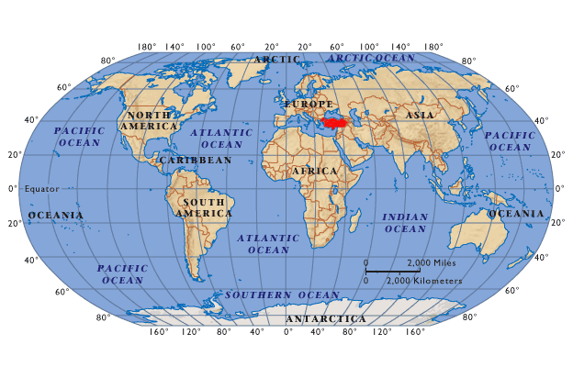

Slide 6
DVA PRISTOPA OBRAVNAVANJA: pristop po pasovih (tudi jurisdikcijski)
funkcionalni pristop (po dejavnostih in uporabah morja) ribolov, varstvo morja pred onesnaženjem, znanstveno raziskovanje morja itd.
kombiniran pristop (po pasovih od kopna proti morju in obravnavanje dejavnosti)
VLOGA ZNANOSTI IN TEHNOLOGIJE V PRAVU MORJA IN NOVI HORIZONTI KOT POSLEDICA KLIMATSKIH SPREMEMB

Slide 7
ZGODOVINSKI RAZVOJ
Obdobje pred Grotiusom: prvenstvo Španije in Portugalske na morju
Začetek sodobnega prava morja: Hugo Grotius, Mare Liberum (1609)
Selden, Mare clausum (1635)
18. in 19. stoletje – uveljavitev svobode plovbe, morje je neizčrpno naravno bogastvo, uveljavitev pravil in načel glede vojskovanja na morju, sužnji in piratstvo
20. stoletje obdobje hladne vojne in konec obdobja laissez – faire na morju
Nove tendence (nova mednarodna ekonomska ureditev)
Drseča (creeping) jurisdikcija

Slide 8
KODIFIKACIJA PRAVA MORJA
Prizadevanja za kodifikacijo pomorskega mednarodnega prava segajo v obdobje Društva narodov.
Na podlagi leta 1927 sprejete odločitve Skupščine Društva narodov je bila leta 1930 v Haagu sklicana diplomatska kodifikacijska konferenca, ki je med drugim obravnavala položaj teritorialnih voda, vendar o tem vprašanju ni prišlo do sprejetja konvencije.

Slide 9
Komisija za mednarodno pravo, ki jo je Generalna skupščina ZN ustanovila na podlagi pooblastila v 13. členu Ustanovne listine ZN in jo zadolžila za kodifikacijo in progresivni razvoj mednarodnega prava, je že na svojem prvem zasedanju leta 1949 uvrstila režima odprtega morja in teritorialnega morja med področja, katerih kodifikacija se je komisiji zdela nujna in primerna.

Slide 10
UNCLOS I (UN CONFERENCE ON THE LAW OF THE SEA)
Znaten del pravil pomorskega mednarodnega prava je bil kodificiran na prvi konferenci ZN o pomorskem mednarodnem pravu (United Nations Conference on the Law of he Sea - UNCLOS I) leta 1958 v Ženevi. Na podlagi osnutkov besedil, ki jih je pripravila KMP, so na tej konferenci sprejeli štiri konvencije: Konvencijo o teritorialnem morju in zunanjem pasu, Konvencijo o odprtem morju, Konvencijo o ribolovu in ohranitvi živih naravnih bogastev odprtega morja in Konvencijo o epikontinentalnem pasu.

Slide 11
Nekdanja Jugoslavija je ratificirala vse štiri ženevske konvencije (ŽK).
Slovenija je z aktom o notifikaciji nasledstva nasledila Ženevski konvenciji o teritorialnem morju in zunanjem pasu in o odprtem morju.

Slide 12
UNCLOS II
Ena poglavitnejših pomanjkljivosti ženevske kodifikacije je bilo nerešeno vprašanje širine teritorialnega morja, zaradi česar so ZN v Ženevi že leta 1960 sklicali drugo konferenco ZN o pomorskem mednarodnem pravu (UNCLOS II), ki pa ni prinesla pričakovane rešitve. Predlog, da bi širina teritorialnega morja znašala največ 12 morskih milj, je dobil podporo navadne večine, kar pa po procesnih pravilih konference ni bilo dovolj. Dobiti bi moral dvotretjinsko podporo.

Slide 13
Drugi poglavitnejši očitek ženevski kodifikaciji se je nanašal na določitev zunanje meje epikontinentalnega pasu. Ta je bila v ŽK o epikontinentalnem pasu določena alternativno.
Razvoj znanosti in tehnologije ter potreba po uveljavitvi nove mednarodne ekonomske ureditve in pravičnejši razdelitvi morskih naravnih bogastev so pripeljali do spoznanja, da je potrebno v enoviti konvenciji urediti vso pomorsko pravno problematiko.

Slide 14
TRETJA KONFERENCA ZN ZA POMORSKO MEDNARODNO PRAVO UNCLOS III
Pomen malteškega predloga 1967
Arvid Pardo, stalni predstavnik Malte pri ZN v New Yorku leta 1967 predstavi v imenu Malte memorandum, v katerem je predlagano, da se morsko dno in podzemlje (zunaj meja državne jurisdikcije) proglasi za skupno dediščino človeštva.
Res. GS 2340 (XXII) z 19. decembra 1967 – proučevanje miroljubne uporabe morskega dna in podzemlja pod oprtim morjem zunaj meja državne jurisdikcije in uporaba njegovih bogastev v miroljubne namene – ustanovitev ad hoc odbora za morsko dno.
Ad hoc odbor postane kasneje stalni odbor za morsko dno, se iz leta v leto povečuje in de facto preide v UNCLOS III.

Slide 15
Deklaracija načel za morsko dno
Vsebinsko pomembna za bodočo ureditev morskega dna in podzemlja kot skupne dediščine človeštva je »Deklaracija načel za morsko dno«, A res. 2749 (XXV) iz leta 1970.

Slide 16
POTEK IN ZNAČILNOSTI UNCLOS III
Tretja pomorska konferenca (UNCLOS III) je začela z delom decembra 1973, s sprejetjem pravil o postopku. V skladu s prvotno predvidenim postopkom naj bi konferenca sprejemala odločitve vsebinske narave z dvotretjinsko večino. Vendar je ves čas pogajanj, razen končnega sprejemanja besedila, konferenca odločala na podlagi konsenza, po "gentelmanskem sporazumu", na katerega jo je napotila Generalna skupščina ZN. Sledilo je enajst zasedanj, na katerih so predstavniki 160 sodelujočih držav razpravljali o vseh mednarodnopravnih vprašanjih, ki zadevajo ureditev morskega prostora.

Slide 17
VSEBINA KONVENCIJE ZN O POMORSKEM MEDNARODNEM PRAVU
Enovita Konvencija naj uredi vse morske pasove.
Vendar Konvencija ne prinaša le pravnih pravil, ki se nanašajo na posamične morske pasove. Ureja tudi vprašanja kot so varstvo morja pred onesnaženjem, znanstveno raziskovanje, prenos tehnologije in reševanje pomorskih sporov, ki so bila v Ženevi leta 1958 obravnavana le načelno ali pa o njih sploh niso razpravljali.

Slide 18
V zvezi s potekom tretje konference ZN o pomorskem mednarodnem pravu velja omeniti, da so bila po večini zasedanj objavljena tako imenovana neuradna pogajalska besedila, ki formalno sicer niso imela značaja osnutkov Konvencije, so pa predstavljala temeljno osnovo državam v pripravah za nadaljnja pogajanja. Uradni osnutek Konvencije je bil prvič objavljen konec avgusta 1981 in z nekaterimi spremembami ter dodatki z enajstega zasedanja predstavlja njeno dokončno besedilo.

Slide 19
ZAKLJUČEK POGAJANJ – PODPISOVANJE KONVENCIJE
Po devetih letih pogajanj so dne 10. decembra 1982 v zalivu Montego na Jamajki predstavniki 118 držav, Sveta ZN za Namibijo ter Cookovih otokov podpisali Konvencijo ZN o pomorskem mednarodnem pravu (United Nations Convention on the Law of the Sea (UNCLOS), A/CONF.62/122, 7. december 1982; Ur. list SFRJ, MP, št.1/86, Akt o notifikaciji nasledstva, Ur. list RS, št. 79/94, MP, št. 22/94) in formalno zaključili tretjo pomorsko kodifikacijsko konferenco pod okriljem Združenih narodov (UNCLOS III).

Slide 20
Med podpisnicami Konvencije so bile skoraj vse države v razvoju in države, ki so predstavljale "skupino 77" (posebna interesna skupina držav v ZN, ki so jo sestavljale države v razvoju in neuvrščene države), med njimi tudi nekdanja Jugoslavija. Izmed razvitih držav so Konvencijo podpisale Avstralija, Kanada, Francija in Nizozemska ter vse nekdanje vzhodnoevropske socialistične države in nekdanja Sovjetska zveza.

Slide 21
POTEK PODPISOVANJA IN DEPOZITAR
Konvencijo so države lahko podpisovale še dve leti in sicer do 9. decembra 1984 na Jamajki, od 1. junija 1983 dalje pa tudi na sedežu ZN v New Yorku. Podpisnice so Konvencijo lahko ratificirale, ostale države pa so po izteku roka za podpisovanje k njej pristopile (307. člen v zvezi s 306. členom Konvencije). Depozitar za ratifikacijske oziroma pristopne listine je Generalni sekretar ZN (319. člen).

Slide 22
Med podpisnicami Konvencije ni bilo ZDA, Izraela, Turčije in Venezuele, torej držav, ki so edine glasovale proti besedilu Konvencije, ko je šlo za njegovo formalno sprejemanje konec aprila 1982. Decembrski sklepni del konference je zasenčil predhodni potek pogajanj, vendar velja opozoriti, da je šlo v mednarodnopravnem smislu za "pogajalski finale" že 30. aprila 1982, ko je 130 držav izglasovalo besedilo nove Konvencije, z že omenjenimi 4 glasovi proti.

Slide 23
Glasovanja se je vzdržalo 17 držav. Med njimi so bile nekatere razvite zahodnoevropske države Belgija, Italija, ZR Nemčija, Združeno kraljestvo in Nizozemska ter vse nekdanje vzhodnoevropske socialistične države in nekdanja SZ. Slednje in Nizozemsko pa, kot je bilo že omenjeno, vendarle najdemo med podpisnicami Konvencije. Pri tem velja omeniti, da je nekdanja Nemška demokratična republika (NDR) podpisala Konvencijo, medtem ko je ZR Nemčija, na ozemlju katere (Hamburg) je bil določen sedež Mednarodnega sodišča (tribunala) za pomorsko mednarodno pravo (International Tribunal for the Law of the Sea, ITLOS), ni podpisala.

Slide 24
Po združitvi obeh Nemčij leta 1990 ZR Nemčija ni mogla naslediti podpisa Konvencije s strani nekdanje NDR. Nemčija je pristopila k Konvenciji 14. oktobra 1994 in uredila svoj pogodbeni status pred začetkom njene veljavnosti (tj. 16. november 1994). S tem je zadostila stališčem držav, ki so menile, da imajo institucije po Konvencije (praviloma) sedež le v državah pogodbenicah. Konvencija tega ne določa.

Slide 25
VLOGA IN POMEN PRIPRAVLJALNE KOMISIJE
Pomembna pravna posledica za države podpisnice Konvencije ZN o pomorskem mednarodnem pravu je bila, da so bile ipso facto članice Pripravljalne komisije (Preparatory Commission-PrepCom), telesa, ki so mu bile zaupane naloge glede raziskovanja (eksploracije) in vodenja vprašanj v zvezi z morskim dnom in podzemljem zunaj meja državne pristojnosti (mednarodna cona) vse do konstituiranja Oblasti za morsko dno in Mednarodnega tribunala za pomorsko mednarodno pravo, dveh novih mednarodnih institucij, katerih ustanovitev je bila vezana na začetek veljavnosti Konvencije.

Slide 26
Razvite države z ZDA na čelu, ki so nasprotovale tistemu delu Konvencije, ki se je nanašal na mednarodno cono morskega dna, in zato Konvencije niso podpisale, so podpisale Sklepni akt tretje konference ZN o pomorskem mednarodnem pravu. Ta dokument je opisoval celoten potek konference in ni vseboval njenih vsebinskih odločitev. Vendar so države podpisnice Sklepnega akta konference imele pravico do opazovalk pri delu Pripravljalne komisije (PrepCom).

Slide 27
REDAKCIJSKI ODBOR
Poleti 1982 se je v Ženevi sestal "redakcijski odbor" konference (drafting committee), ki je pripravil prečiščeno besedilo Konvencije (ZN) o pomorskem mednarodnem pravu. Pri svojem delu je upošteval približno 2800 priporočil za tehnične spremembe Konvencije. Prečiščeno besedilo je konferenca potrdila na septembrskem podaljšanem enajstem zasedanju in končala z delom glede postopka oblikovanja pravnih pravil nove mednarodne pomorske ureditve. Pri potrditvi tehničnih sprememb je konferenca ravnala "in favorem conventionis", saj je marsikje šlo po vsej verjetnosti že za spremembe vsebinske narave.

Slide 28
Takšen primer je 36. člen Konvencije, ki izključuje iz režima morskih ožin pomorske poti po delu odprtega morja ali skozi izključno ekonomsko cono. Člen 36, je bil s strani redakcijskega odbora "tehnično dopolnjen" z dostavkom, da za plovbo skozi te poti veljajo pravila odprtega morja, še posebej tista o svobodi plovbe in preleta.
Pomen 36. člena za Otrantska vrata, ki vodijo iz Jonskega v Jadransko morje in merijo približno 42 morskih milj.

Slide 29
Na podaljšanem septembrskem zasedanju 1982 je konferenca sprejela kandidaturo Jamajke za sedež podpisovanja Konvencije namesto prvotno predvidenega Karakasa (Venezuela) ter uradno imenovala besedilo konvencije za Konvencijo ZN o pomorskem mednarodnem pravu.

Slide 30
ZAČETEK VELJAVNOSTI KONVENCIJE
Prva država, ki je ratificirala Konvencijo, je bila Fidži (10. 12. 1982). V skladu s prvim odstavkom 308. člena je bilo predvideno, da Konvencija začne veljati 12 mesecev po tem, ko bo položen šestdeseti instrument o ratifikaciji ali pristopu.
Prvi formalni pogoj je bil izpolnjen, ko je dne 16. novembra 1993 Gvajana kot šestdeseta pogodbenica položila svoje ratifikacijske listine pri generalnem sekretarju ZN. Pregled prvih šestdesetih pogodbenic kaže, da je šlo pri njih v glavnem za države v razvoju. Te države niso bile niti finančno ali tehnično sposobne nositi finančnih bremen novih institucij niti niso razpolagale z zadostnim številom usposobljenih strokovnjakov, kar vse je bilo potrebno za ustanovitev in delovanje mehanizmov, ki jih je predvidevala Konvencija, in ki bi morali biti ustanovljeni ob začetku njene veljavnosti.

Slide 31
IMPLEMENTACIJSKI SPORAZUM S 28. JULIJA 1994
Dne 28. julija 1994 na sedežu ZN v New Yorku sklenjen Sporazum, ki se nanaša na izvajanje XI. Poglavja Konvencije (Implementacijski ali Izvedbeni sporazum) reši pat položaj med državami v razvoju in razvitimi državami glede XI. poglavja Konvencije. Z njim je bila spremenjena Konvencija na škodo načela "skupne dediščine človeštva" in v korist gospodarskih pričakovanj razvitih držav. Vendar je bil ob začetku veljavnosti Konvencije dne 16. novembra 1994 revidiran režim izkoriščanja in raziskovanja naravnih bogastev Mednarodne cone sprejemljiv za visoko razvite države.

Slide 32
STANJE KONVENCIJE – 14. OKTOBER 2014
Pogodbenice 166 (nove pogodbenice Ekvador-2012, Svaziland-2012, Tajska-2011 , Vzhodni Timor – 08. 01. 2013) in 157 podpisnic.
Položaj ZDA, ki ni pogodbenica.
EU zamenja ES kot pogodbenico. Vse članice EU so pogodbenice.
Stanje Implementacijskega sporazuma:
79 podpisnic in 146 pogodbenic.

Slide 33
«PAKET PRAVA MORJA« - TRIJE INSTRUMENTI
Tretji instrument: SPORAZUM O UPORABI DOLOČB KONVENCIJE ZN O POMORSKEM MEDNARODNEM PRAVU Z DNE 10. DECEMBRA 1982 GLEDE OHRANJANJA IN UPRAVLJANJA ČEZCONSKIH STALEŽEV IN IZRAZITO SELIVSKIH VRST STALEŽEV RIB, sprejet 4. avgusta 1995 v New Yorku in začel veljati 11. decembra 2001. Ur. List RS, št. 48/06, MP, št. 11/06, 59 pod., 82 pogodbenic.

Slide 34
STANJE SLOVENIJE
Nasledila z Aktom o nasledstvu ŽK o teritorialnem morju in ŽK o odprtem morju
Nasledila decembra 1994 UNCLOS Konvencijo (po ratifikaciji Impl. Sporazuma z uredbo vlade).
Ratificirala z Z. o rat. Sporazum o čezconskih in selivskih staležih rib.
Dala ob nasledstvu UNCLOS Konvencije interpretativno izjavo:
»Skladno s pravico, ki jo imajo države pogodbenice na temelju 310. člena Konvencije ZN o pomorskem mednarodnem pravu, Republika Slovenija meni, da določbe V. dela Konvencije, vključno s 70. členom o pravici držav z geografsko neugodnim položajem, predstavljajo del običajnega (mednarodnega) prava.«
Kaj pomeni 310. člen?

Slide 35
DRŽAVE IN NJIHOV GEOGRAFSKI POLOŽAJ
Pojem obalne države.
Pojem države brez morske obale. Danes na svetu 45 držav brez morske obale. Pregled po celinah:
Evropa: 15 (Andora, Avstrija, Belorusija, Češka, Madžarska, Kosovo, Luksemburg, Liechenstein, Makedonija, Moldova, Sveti sedež, San Marino, Slovaška, Srbija, Švica)
Afrika: 16 (Botsvana, Burkina Faso, Burundi, C. afriška republika, Čad, Etiopija, Malavi, Mali, Niger, Ruanda, Svaziland, Zimbabve, Zambija, Uganda, Lesoto, J. Sudan)
Azija: 12 (Afganistan, Armenija, Azerbajdžan, Butan, Kazahstan, Kirgizija, Laos, Mongolija, Nepal, Tadžikistan, Turkmenija, Uzbekistan)
J. Amerika: 2 (Bolivija, Paragvaj)

Slide 36
VIRI PRAVA MORJA
Osnovno izhodišče: 38. člen Statuta meddržavnega sodišča v Haagu.
Mednarodne konvencije in druge mednarodne pogodbe in njihov vse večji pomen. Pogodbe, ki ustvarjajo objektivne režime. Odnos med UNCLOS in ŽK Konvencijami – člen 311 Konvencije (Odnos do drugih konvencij in mednarodnih sporazumov).
Običajno mednarodno pravo. Vloga deklaracij GS kot izraz opinio iuris.
Pomožna vira: pravna znanost in judikatura.

Slide 37
MEDNARODNOPRAVNI REŽIM MORSKEGA PROSTORA
Morska pasova pod državno suverenostjo
Notranje morske vode
Teritorialno morje
Pas posebnih jurisdikcijskih pravic obalne države – zunanji morski pas
Pasova sui generis suverenih pravic obalne države – epikontinentalni pas
izključna ekonomska cona (IEZ).
Mednarodni morski območji
Odprto morje
Morsko dno in podzemlje morskega dna zunaj državne jurisdikcije, mednarodna cona

Slide 38
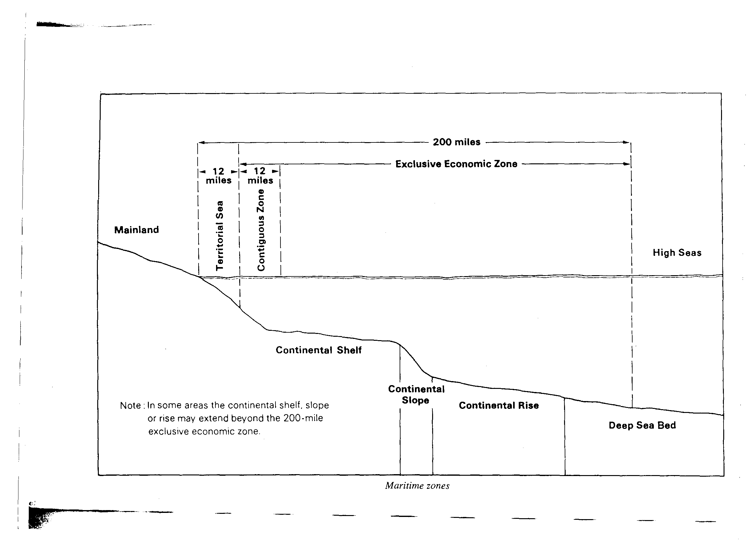

Slide 39
DRŽAVNA SUVERENOST NA MORJU (2/1 člen UNCLOS konvencije):
Suverenost obalne države se razteza preko njenega kopnega ozemlja in notranjih morskih voda in, v primeru arhipelaške države, preko njenih arhipelaških voda, na ob njem ležeč pas morja, opisan kot teritorialno morje.

Slide 40
POJEM TEMELJNE ČRTE
TČ je črta, od katere se meri širina TM in drugih morskih pasov jurisdikcijskih ali sui generis pasov obalne države (zunanji morski pas, epikontinentalni pas, IEZ).
Normalna TČ (čl. 5 UNCLOS konvencije): črta nizke vode vzolž obale kot je določena s strani obalne države na z njene strani priznanih kartah velikega formata.
V primeru atolskih otokov ali čeri, je TČ nizka voda na zunanji strani čeri, kot je označeno na uradnih kartah s strani obalne države (6. člen UNCLOS K.)
Kadar se TM meri od normalne TČ ni NMV.
Ravna TČ – razmejuje TM in NMV
Sistem ravnih TČ - razmejuje TM in NMV Spor o ribolovni pristojnosti, Zdr. kraljestvo proti Norveški, ICJ, 1951

Slide 42
NOTRANJE MORSKE VODE
Morje, ki leži na notranji strani TČ v smeri proti kopnemu in zajema zalive, ustja rek, pristanišča (luke) in morje ter otoke znotraj sistema ravnih tem. črt.
Obalna država uživa v NMV popolno suverenost. Veljajo njeni notranjepravni predpisi. Domet MP - dostop tujih ladij do pristanišč in izvrševanje jurisdikcije nad tujimi ladjami v pristaniščih. Vendar tudi dostop tujih ladij v pristanišča ureja obalna država.
Ladje, ki se v stiski (force majeure) zatečejo v NMV

Slide 43
ZALIVI (člen 10 UNCLOS K.)
Ta člen se nanaša samo na zalive, ki pripadajo eni sami državi.
Zaliv je jasno viden zatok, ki je po površini vode najmanj polkrog, katerega premer (2 r) je črta potegnjena preko ustja takega zatoka.
Črta, ki zapira zaliv (closing line) – premica, ki zapira vhod v zaliv in povezuje dve vhodni točki v zaliv.
Vpliv otokov, ki ležijo na vhodu v zaliv.
Maksimalna dopustna dolžina črte, ki zapira zaliv – 24 m. milj
Pojem »zgodovinskih zalivov«
Zalivi, katerih obale pripadajo več državam
Zaliv FONSECA, zgod. zaliv – ICJ 1992 (kopna,otoška in morska meja) med El Salvadorjem in Hondurasom z intervencijo Nikaragve.

Slide 44
USTJA REK (9. ČLEN UNCLOS K.)
Lijasti izliv, črta, ki zapira vhod v izliv ni omejena po dolžini.

Slide 45
PRISTANIŠČA (11. člen)
Najbolj zunaj ležeče pristaniške naprava, ki tvorijo integralni del pristaniškega sistema se štejejo, da tvorijo del obale. Off-shore naprave in umetni otoki ne!
SIDRIŠČA (12. člen UNCLOS K.)
Če bi bila sicer v celoti ali deloma zunaj TM, so vključena v TM.
PLITVINE (13. člen UNCLOS K.)
Definicija
Če plitvina deloma ali v celoti leži na razdalji, ki ne presega širine TM, se lahko nanjo potegne temeljna črta.

Slide 46
SISTEM RAVNIH TČ (7. člen UNCLOS)
Anglo-norveški spor o ribolovni pristojnosti, ICJ 1951.
Če se obala zajeda globoko v kopno ali če pred njo leži veriga otokov vzdolž obale in v njeni bližini, se uporabi metoda ravnih temeljnih črt, s katero se določi temeljna črta, od katere se meri širina TM objektivni kriterij (1).
Isto pravilo velja za deltast izliv (2).
Določitev ravnih tem. črt se ne sme oddaljiti od splošne smeri obale. Zadostna tesna povezava med kopnim in območjem pod NMV – subjektivni kriterij (3).
Sistem ravnih TČ na Vzhodni jadranski obali.
Metode ni dopustno uporabiti, če bi odrezala (cutt off) TM druge države od odprtega morja ali IEZ.
Kdaj je treba ohraniti v NMV po 7. členu pravico do neškodljivega prehoda?

Slide 47
TERITORIALNO MORJE
Člen 2/1 Konvencije in suverenost
Člen 2/3: Suverenost nad TM se izvaja v skladu s Konvencijo in drugimi pravili MJP. Razlika z režimom NMV, za katere velja nacionalno pravo.
Širina TM: (člen 3) največ 12 m. milj merjeno od TČ od katere merimo širino TM. Določitev zunanje meje TM (4. člen) – črta, pri kateri je vsaka točka za širino TM oddaljena od najbližje točke TČ. Zunanja meja TM je državna meja na morju!

Slide 48
REŽIM OTOKOV (ČLEN121)
Otok je naraven kos zemlje, ki ga obdaja voda in je ob plimi suh (čl. 121/1)
Otoku gredo vsi morski pasovi po Konvenciji, razen izjeme iz 3. odst. (čl. 121/2)
Otoki (angl. rocks), na katerih ni možno človeško prebivanje ali samostojno ekonomsko življenje, ne morejo imeti svoje IEZ ali ep. pasu.

Slide 49
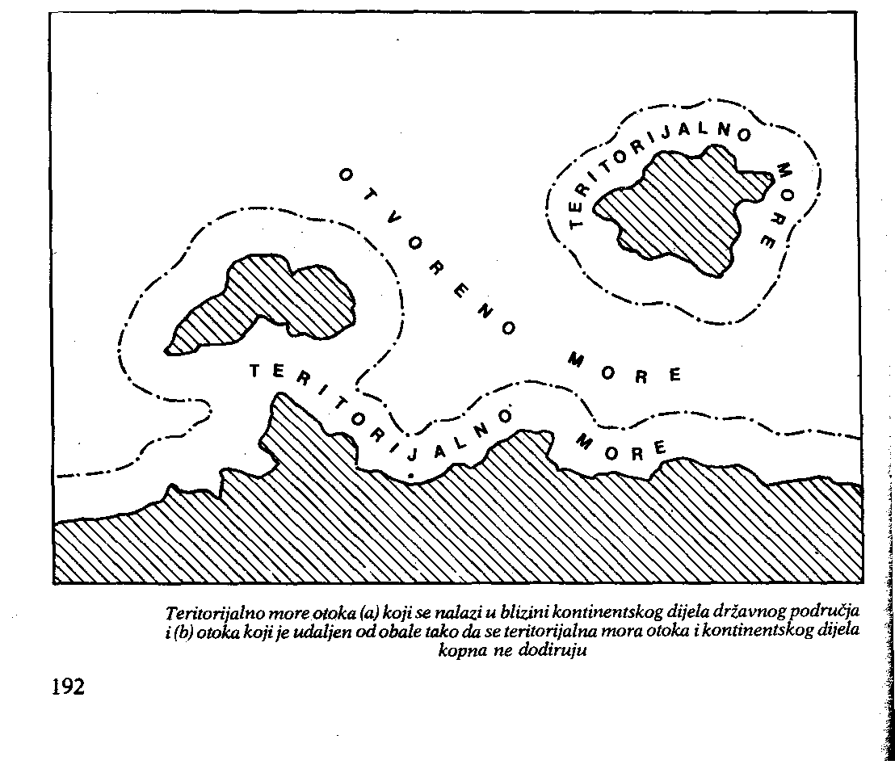

Slide 50
NEŠKODLJIV PREHOD
Pravila, ki se nanašajo na vse ladje
Ladje vseh držav, bodisi obalnih ali brez m. obale, uživajo neškodljiv prehod skozi TM (17. čl.).
Pomen prehoda (čl. 18) prehod skozi TM, vplutje v NMV ali izplutje iz njih.
Prehod mora biti neprekinjen in pospešen. Ustavljanje in sidranje – iz razlogov redne plovbe, višje sile ali stiske ter zaradi pomoči osebam, ladjam ali letalom zaradi nevarnosti ali stiske.

Slide 51
Pomen neškodljivega prehoda (19. čl)
Prehod je neškodljiv, če ne posega v red, mir ali varnost obalne države. Opraviti ga je treba v skladu s Konvencijo in drugimi pravili MJP.
Prehod tuje ladje se šteje za škodljivega, če ta pri prehodu skozi TM opravlja eno od naslednjih dejavnosti:
a) grožnja ali uporaba sile (2/4 ULZN)
b) izvrševanje ali raba katerega koli orožja
c) zbiranje podatkov v nasprotju z obrambo ali varnostjo obalne države
d) propaganda (isti objekt zaščite kot pod c)
e) pošiljanje, pristajanje ali sprejemanje na krov katerega koli letala

Slide 52
f) pošiljanje, pristajanje ali sprejemanje na krov katere koli vojaške naprave
g) nalaganje ali razlaganje katerih koli izdelkov, valute ali oseb v nasprotju s carinskimi, fiskalnimi, vseljenskimi ali zdravstvenimi predpisi obalne države
h) katero koli dejanje zavestnega in resnega onesnaženja
i) katera koli ribolovna dejavnost
j) izvajanje raziskovanja ali opazovanja (survey)
k) katero koli dejanje naperjeno k poseganju v komunikacije ali druge naprave ali instalacije obalne države
l) katera koli dejavnost, ki nima neposrednega pomena za prehod.

Slide 53
Podmornice in druga podmorska plovila morajo pluti na morski gladini in izobesiti njihovo zastavo (čl. 20)
Pooblastilo obalni državi za sprejem nacionalne zakonodaje o neškodljivem prehodu (čl. 21).

Slide 54
Pomorske poti in sheme ločene plovbe (čl. 22)
Pomorske plovne poti – zlasti namenjene tankerjem, ladjam na jedrski pogon in ladjam, ki prevažajo jedrske in zelo nevarne ali toksične snovi.
Zgoraj omenjene ladje obvezna dokumentacija in spoštovanje previdnostnih ukrepov (čl. 23)
Kaj so sheme ločene plovbe? Sheme ločene plovbe v Jadranu.
Obveznosti in pravice obalne države (čl. 24 in 25)
Obalna država praviloma ne sme pobirati dajatev za neškodljiv prehod (čl. 26).

Slide 55
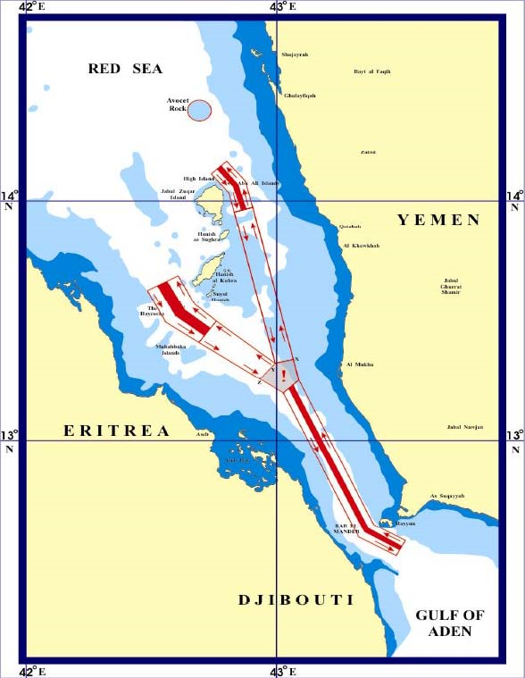

Slide 56
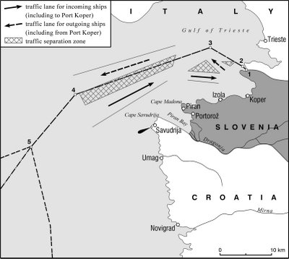

Slide 57
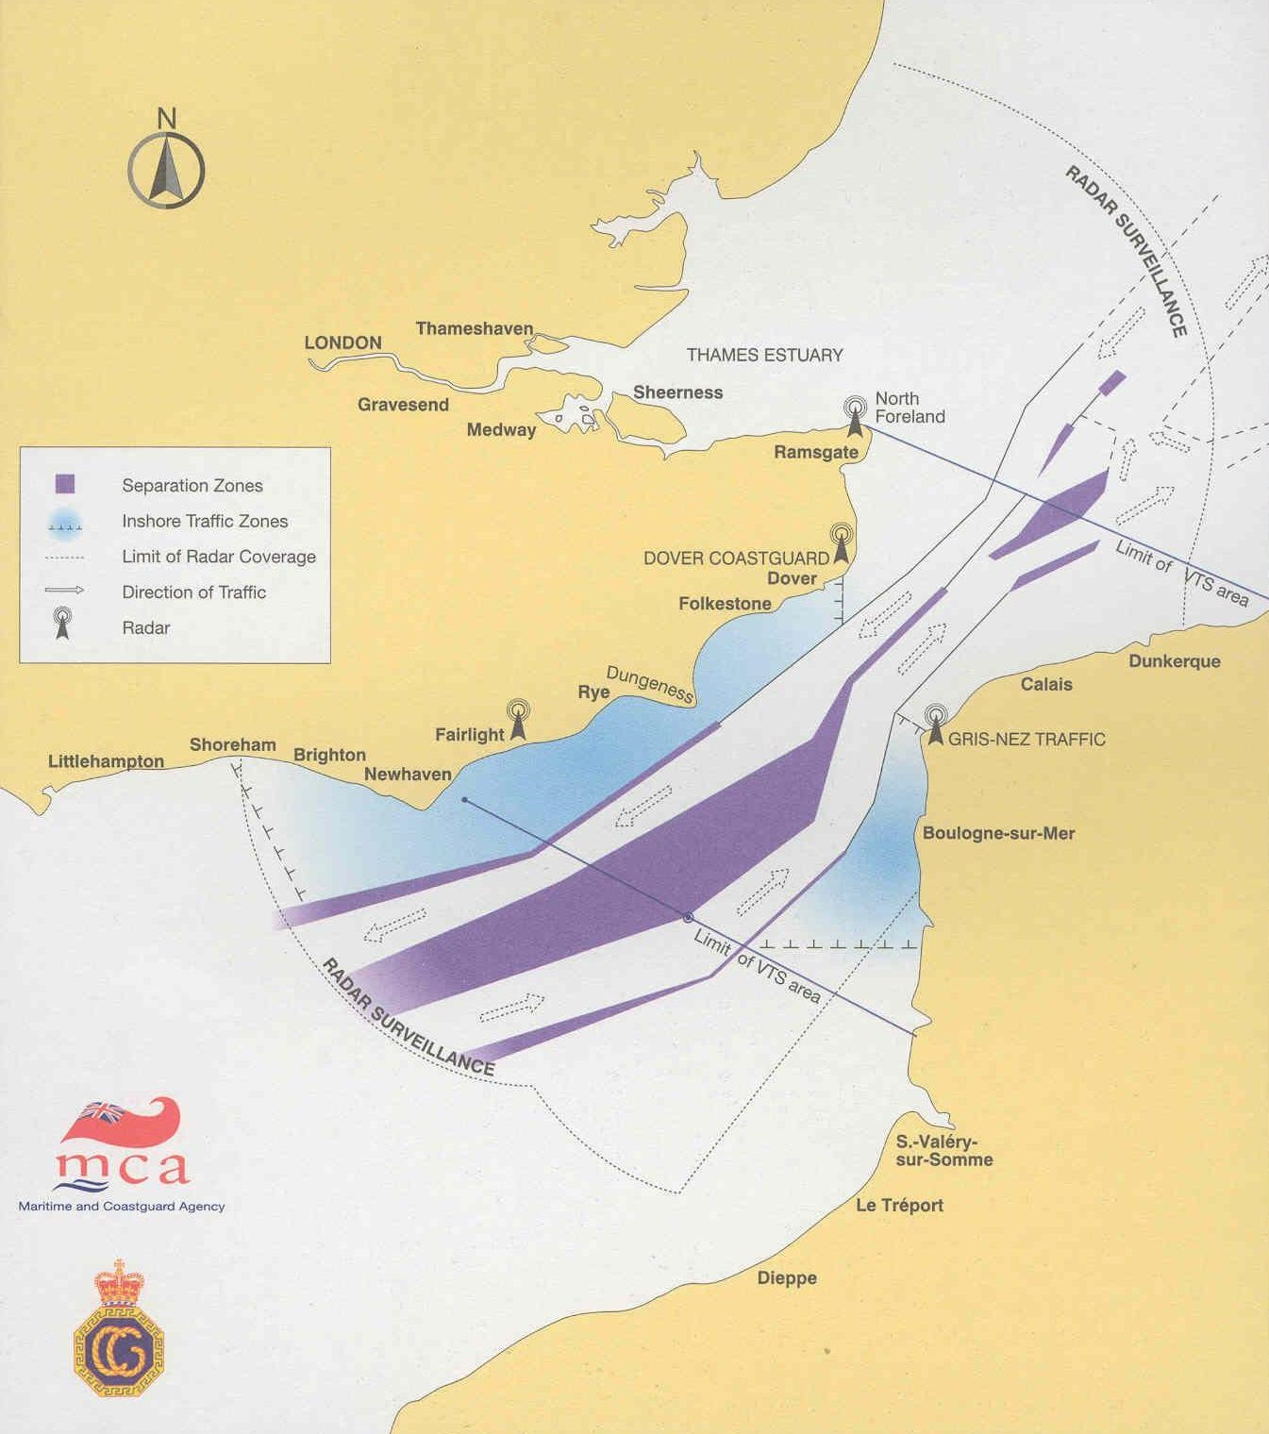

Slide 58
PRAVILA, KI VELJAJO ZA TRGOVSKE LADJE IN DRŽAVNE LADJE, KI SE UPORABLJAJO ZA GOSPODARSKE NAMENE
Kazenska jurisdikcija na krovu tuje ladje (čl. 27)
Obalna država naj ne izvršuje kaz. jurisdikcije na tuji ladji, ki je na prehodu skozi TM, da bi prijela kakšno osebo ali opravila kakšno preiskavo zaradi katerega koli kaznivega dejanja , izvršenega na ladji v času prehoda, razen v naslednjih primerih:
Če se posledice kd raztezajo na obalno državo
Če je kd takšno, da moti javni red v državi ali red v TM
Če je ladijski poveljnik ali konzul države, pod katere zastavo plove ladja, zahteval pomoč krajevnih oblasti
Če je to potrebno zaradi zatiranja prepovedane trgovine z drogami ali psihotropičnimi snovmi

Slide 59
To ne posega v pravico obalne države, da stori kakršne koli ukrepe po svoji zakonodaji zaradi prijetja ali preiskave na tuji ladji, ki je v njenem TM potem ko je zapustila njene NMV.
Na zahtevo poveljnika ladje obvezna obvestitev o nameravanih ukrepih diplomatskega oziroma konzularnega predstavnika države in olajšati stik med njima in ladijsko posadko. V primeru nujnosti – obvestitev med ukrepanjem.
Pri ukrepih upoštevati interese plovbe!
Razen, če gre za XII. poglavje (varstvo pred onesnaženjem) ali zaradi kršitve predpisov po V. poglavju (IEZ), obalna država ne sme na tuji ladji, ki plove skozi njeno TM, sprejeti nobenega ukrepa ali prijeti kako osebo, ali opraviti preiskavo, če gre za kd, ki je bilo storjeno, preden je ladja zaplula v TM, pa je ladja na poti iz tuje luke samo na prehodu skozi TM, ne da bi zaplula v NMV.

Slide 60
Civilna jurisdikcija v pogledu tujih ladij (čl. 28)
Obalna država naj ne zaustavlja ali odvrača z njene poti tuje ladje, ki plove skozi TM, zaradi izvrševanja civilne jurisdikcije nad osebo, ki je na ladji.
Obalna država ne more glede take ladje opravljati izvršilnih ukrepov ali je zaustavljati v izvajanju katerega koli civilnega postopka, razen če gre za obveznosti, ki jih je ladja sama prevzela, ali za obveznosti, ki so nastale zanjo med plovbo skozi vode obalne države ali zaradi te plovbe.
Določbe pod (2) ne posegajo v pravico obalne države, da glede tuje ladje, ki se zadržuje v TM ali plove skozi TM, potem ko je zapustila NMV, v skladu s svojimi predpisi stori izvršilne ukrepe ali tako ladjo zaustavi zaradi kakršnega koli civilnega postopka.

Slide 61
PRAVILA, KI VELJAJO ZA VOJAŠKE LADJE IN DRUGE DRŽAVNE LADJE, KI SE UPORABLJAJO V NEGOSPODARSKE NAMENE
Definicija vojaške ladje (29. čl.) - pripada oboroženim silam države
Nosi zunanje znake svoje državne pripadnosti
Je pod poveljstvom častnika, ki je pravilno postavljen s strani države in katerega ime je ustrezno evidentirano
Jo upravlja posadka, ki je pod redno vojaško disciplino.
Nespoštovanje vojaške ladje predpisov obalne države (30. čl.)
Poziv k spoštovanju predpisov obalne države glede neškodljivega prehoda, sicer zahteva za takojšnjo zapustitev TM.
Odgovornost (responsibility) države ladjine zastave za škodo vojaške ladje oz. državne ladje za negospodarske namene (čl. 31). NOVO!
Pravilo o imuniteti teh ladij po MP! (čl. 32)

Slide 62
RAZMEJITEV TM MED DVEMA SOSEDNJIMA ALI NASPROTI SI LEŽEČIMA DRŽAVAMA
Čl. 15 Konvencije (12 ŽKTMZP):
Če ležita obali dveh držav druga nasproti drugi ali se mejita druga z drugo, ni brez nasprotnega sporazuma med njima nobena od obeh držav upravičena razširiti svojega TM proti drugi prek srednje črte, katere vsaka točka je enako oddaljena od najbližjih točk temeljnih črt, od katerih se meri širina TM vsake od obeh držav. Ta določba pa se ne uporablja, če je zaradi zgodovinskega naslova ali drugih posebnih okoliščin treba razmejiti TM obeh držav drugače, kot odrejajo te določbe.
Označitev razmejitve na pomorskih kartah.

Slide 63
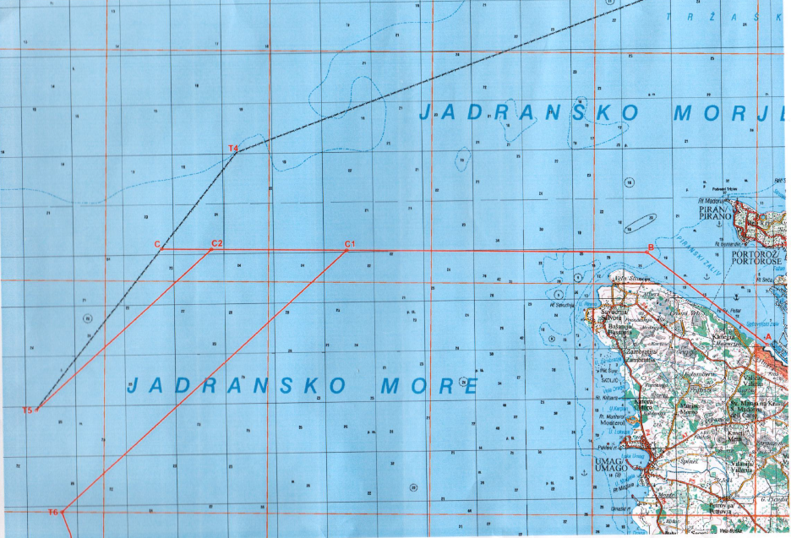
Poskus razmejitve sui generis

Slide 64
ZUNANJI PAS
Zgod. razvoj
Konvencijska ureditev (čl. 33): Pas jurisdikcijskih pravic, kjer obalna država lahko izvršuje nadzor za preprečevanje njenih carinskih, fiskalnih, vseljenskih in zdravstvenih predpisov na njenem ozemlju ali TM
Kaznuje kršitev teh predpisov storjenih na njenem ozemlju ali v TM.
Največja dopustna širina: 24 m. milj merjeno od TČ, od katere merimo širino TM (čl. 33/2).
Arheološki in zgod. predmeti, najdeni v morju, čl. 303 Konvencije.

Slide 65
ARHIPELAŠKE DRŽAVE
Država ki je sestavljena iz enega ali več arhipelagov in lahko vključuje tudi druge otoke.
Primeri: Na UNCLOS III so skupino A. D. sestavljale: Fidži, Indonezija, Mauricius in Filipini. Mednje sodijo še Bahami, Sejšeli, Vanuatu, Kiribati, Maldivi, Maršalovi otoki, Salomonovi otoki in druge.
Arhipelaške temeljne črte: ravne a. t. č., ki povezujejo najbolj zunanje točke najbolj zunanjih otokov in suhih čeri arhipelaga, v katere so vključeni glavni otoki; razmerje med morjem in kopnim (vključno z atoli) je med 1:1 in 9:1 (člen 47/1 UNCLOS).
Arhipelaške črte ne smejo prekoračiti širine 100 m. milj, z izjemo 3% vseh a.t.č., ki lahko merijo med 100 – 125 m. milj.

Slide 67
Arhipelaške vode: vse morje znotraj arhipelaških črt. Znotraj tega še NMV. Gre za nov koncept v PMP, uveden z UNCLOS 82. Ne gre niti za NMV niti za TM.
Nekatere omejitve.
Neškodljiv prehod (člen 52).
Pravica do prehoda po arhipelaških plovnih poteh (člen 53): Arhipelaška država lahko predpiše arhipelaške plovne poti in zračne koridorje (poti) nad njimi, ki so namenjene za neprekinjen in pospešen prehod tujih ladij in letal skozi in nad arhipelaškimi vodami in ob njih ležečim TM. Pravica do plovbe in preleta na normalen način samo z namenom neprekinjenega, hitrega in nemotečega prehoda (tranzita) med enim delom OM in IEZ in drugim delom OM in IEZ. Prelet in podmornice v potopljenem stanju (Podobno kot tranzitni prehod skozi ožine!). Če AD teh poti ne določi, se lahko takšen prehod izvaja po splošno priznanih morskih plovnih poteh.

Slide 68
OŽINE, NAMENJENE MEDNARODNI PLOVBI
Definicija: naravna plovba pot, ki vodi iz enega dela morja v drugega, ali povezuje ocean z zaprtim ali pol – zaprtim morjem.
Sodba ICJ o incidentu v Krfskem kanalu 1949 med Albanijo in Zdr. kraljestvom.
Režim po ŽKTMZP 1958 (člen 16/2):
»Ni mogoče ustaviti neškodljivega prehoda za tuje ladje skozi morske ožine, ki so namenjene mednarodni plovbi med enim delom odprtega morja in drugim delom odprtega morja ali teritorialnim morjem tretjem tretje države.«
UNCLOS III in ameriški »quid pro quo«

Slide 69
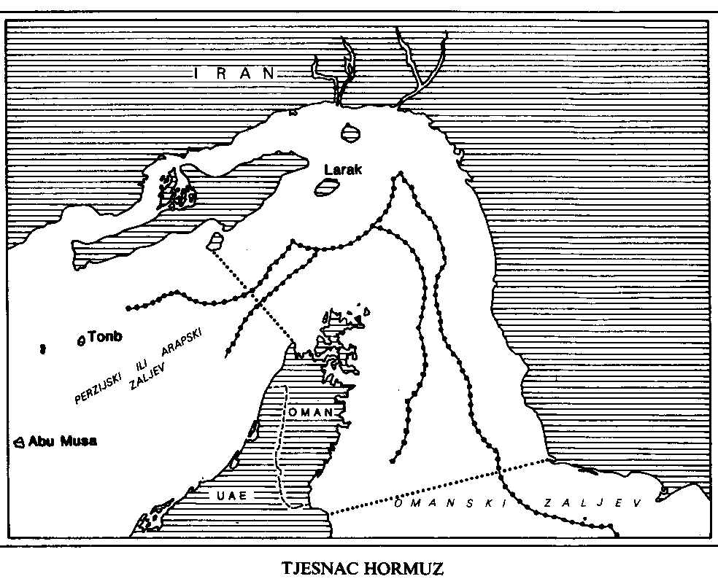

Slide 70
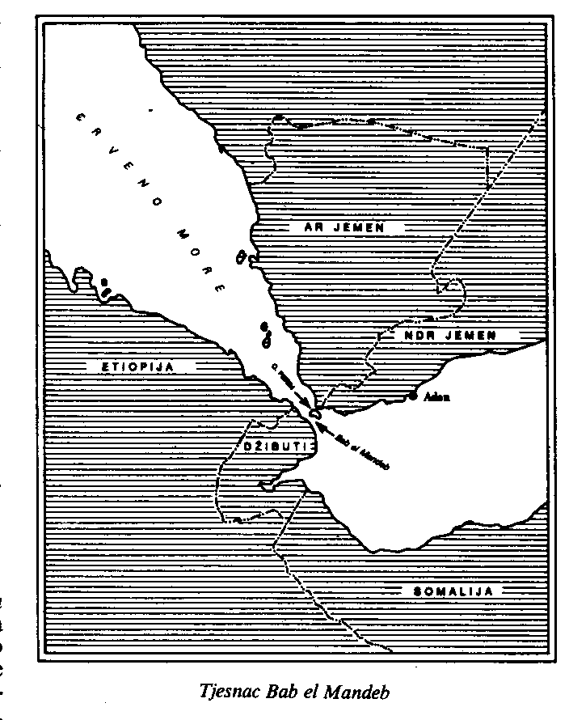

Slide 71
REŽIM MORSKIH OŽIN PO KONVENCIJI 1982
Pomen III. dela Konvencije: splošna ureditev, ki ne posega v posebne pogodbene ureditve.
Tranzitni prehod: njegova veljavnost v ožinah, ki povezujejo en del OM ali IEC z drugim delom OM ali IEC (čl. 37).
Definicija tranzitnega prehoda: (čl. 38/2) izvrševanje svobode plovbe in preleta samo za namen neprekinjenega in hitrega prehoda med enim delom OM ali IEC in drugim delom OM ali IEC.

Slide 72
Dolžnosti ladij in letal med plovbo (čl. 39): prepluti oz. preleteti ožino brez odlašanja, vzdržati se sile ali grožnje s silo (čl. 2/4 ULZN), vzdržati se katerih koli dejavnosti, ki so druge kot tiste, ki so povezane z normalnimi načini neprekinjenega in hitrega prehoda (tranzita), razen če gre za višjo silo ali stisko. Spoštovanje suverenosti obalne države ali držav, ki ležijo ob ožini, in uveljavljenih mednarodnih standardov, velja za tranzit ladij in prelet.
Pomen bes. zveze normalni načini v čl. 39/1 (c): podmornice lahko pri tranzitnem prehodu preplujejo ožino v potopljenem stanju.

Slide 73
Neškodljiv prehod po UNCLOS:
Takoim. alternativne ožine (čl. 38/1): ožina med otokom države, ki meji na ožino in njenim celinskim delom, če je na zunanji strani otoka plovna pot skozi OM ali IEC z istimi plovnimi in hidrografskimi značilnostmi, kot so v ožini (Mesinska ožina, ožina Pemba). Problem Egeja (Grčija) in Vzh. Jadrana.
Žepne ožine: že ŽKTMZP 58 zaradi Tirenske ožine (Akabski zaliv). Člen 45 UNCLOS.
XXXXX
NEOŽINE
Člen 36, Poti odprtega morja oziroma poti skozi IEC skozi ožine, namenjene mednarodni plovbi:
Ta del se ne nanaša na ožine, namenjene mednarodni plovbi, če obstoja skozi ožino plovna pot skozi odprto morje ali skozi IEC podobnih plovnih značilnosti; v takšnih plovnih poteh veljajo določbe ustreznih delov te Konvencije, vključno z veljavnostjo določb o svobodi plovbe in preleta.
Primera: Floridska ožina, Otrantska vrata.

Slide 74
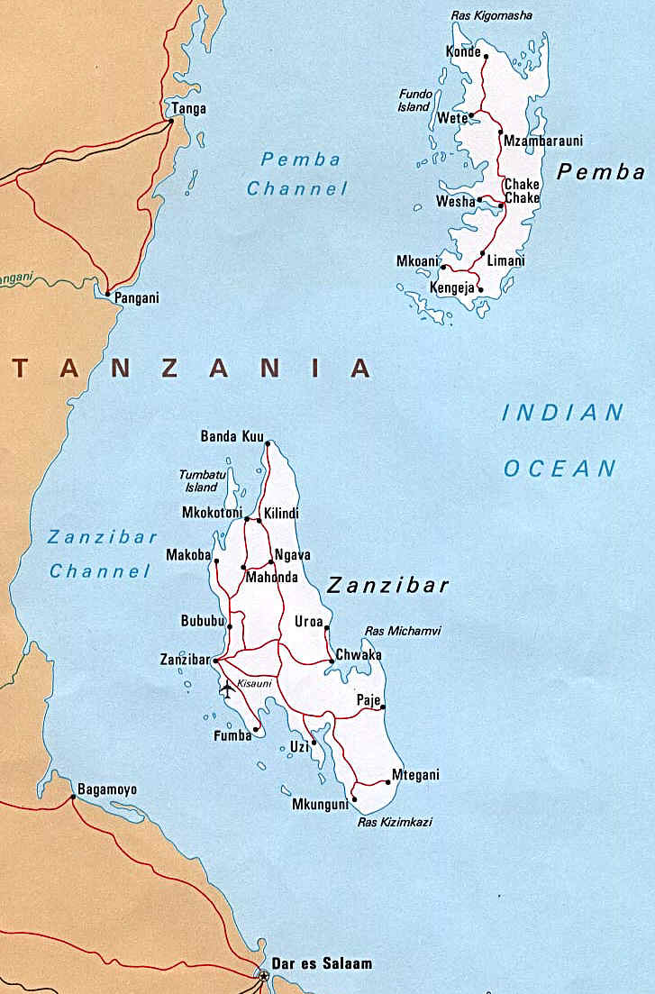

Slide 75
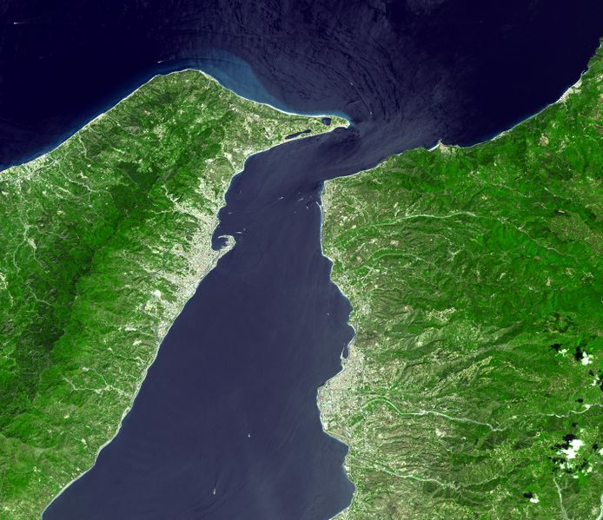

Slide 76
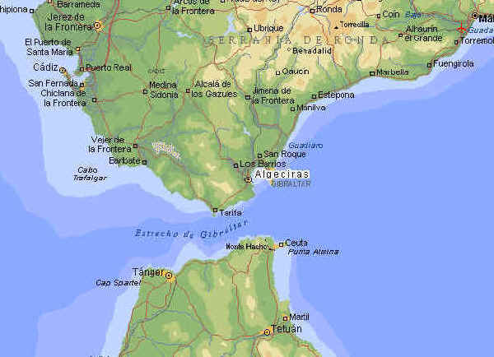
OŽINE
Posebne ureditve: Magelanov prehod, Gibraltarska ožina, Turške ožine (Konvencija iz Montreuxa 1936).

Slide 77
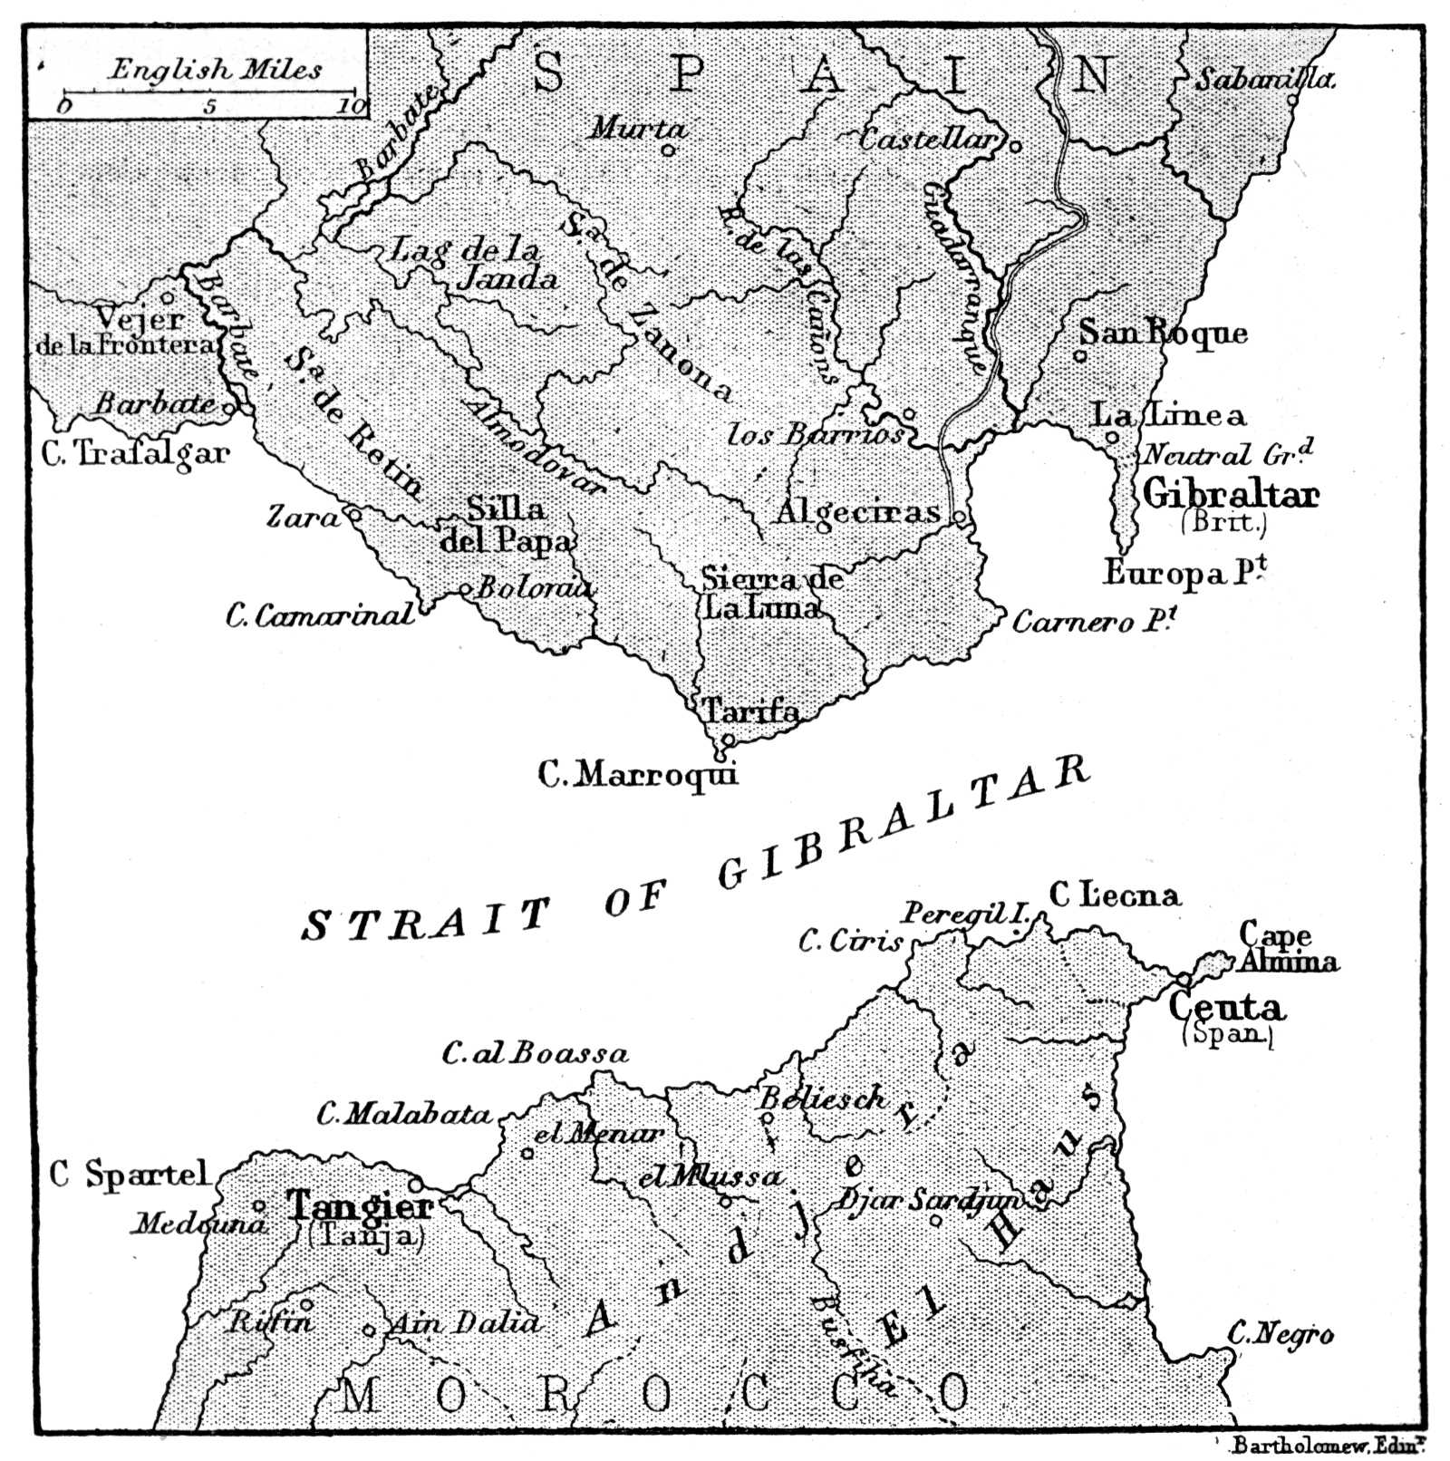

Slide 78
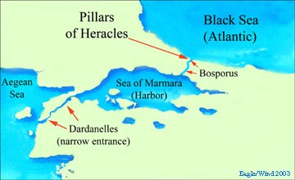

Slide 79
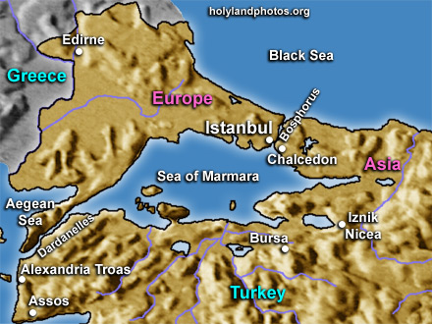

Slide 80
IZKLJUČNA EKONOMSKA CONA
Razvoj in ureditev po UNCLOS konvenciji
IEC je morski pas sui generis (čl. 55, Poseben pravni režim IEC), ki leži ob teritorialnem morju v smeri odprtega morja do največ 200 morskih milj, merjeno od temeljne črte, od koder merimo širino teritorialnega morja (Širina IEC, 57. člen Konvencije). Sui generis značaj IEC potrjuje tudi dejstvo, da je režim IEC urejen samostojno v poglavju V Konvencije. Za razliko od epikontinentalnega pasu, na katerem obalni državi pripadajo suverene pravice ipso facto, mora obalna država IEC proglasiti in v njej izvrševati pravice in obveznosti iz naslova tega pasu.

Slide 81
VSEBINA PRAVIC OBALNE DRŽAVE V IEC
V IEC ima obalna država suverene pravice do raziskovanja, izkoriščanja, ohranjanja in upravljanja z vsemi tamkajšnjimi naravnimi bogastvi, živimi in neživimi, tistimi na morskem dnu in v podzemlju ter v vodnem stebru, torej tudi v pogledu pravice do ribolova (tč. a) prvega odstavka 56. člena). Poleg naštetih resurnih pravic gredo obalni državi v IEC suverene pravice v pogledu drugih dejavnosti, ki lahko vodijo k ekonomskemu izkoriščanju ali raziskovanju cone, kot npr. pridobivanje energije iz vode, vodnih tokov in vetrov.
Z uveljavitvijo IEC v praksi držav je čez 90% vsega ribjega bogastva prešlo iz nekdanjega režima odprtega morja pod jurisdikcijo posameznih obalnih držav.
Obalna država ima v IEC jurisdikcijo glede postavitve umetnih otokov, napeljav in naprav, glede znanstvenega raziskovanja in glede ohranitve morskega okolja (tč. b) prvega odstavka 56. člena, podtč. i, ii in iii) ter druge pravice in obveznosti po Konvenciji (tč. c).

Slide 82
IEC IN TRETJE DRŽAVE
Tretjim državam ostajajo v IEZ tako imenovane komunikacijske svobode odprtega morja: 1. pravica plovbe, 2. pravica preleta in 3. pravica polaganja podmorskih kablov in cevovodov (58. člen). Konflikt interesov obalne države in tretjih držav v IEC je treba rešiti na osnovi pravičnosti in v luči vseh relevantnih okoliščin, upoštevaje pomen interesov vseh prizadetih držav v sporu ter mednarodne skupnosti kot celote (59. člen).

Slide 83
Položaj umetnih otokov, instalacij in naprav
Spadajo pod jurisdikcijo obalne države in jih je urejala ŽKEP/1958 (drugi do sedmi odstavek 5. člena). Določala je, da naprave in instalacije za raziskovanje in izkoriščanje epikontinentalnega pasu nimajo pravnega položaja otokov. Varnostne cone okrog teh naprav so lahko znašale največ 500 m. Naprav ni bilo dovoljeno postavljati tam, kjer bi lahko ovirale uporabo priznanih plovnih poti , ki so bistvenega pomena za mednarodno plovbo in po prenehanju njihove uporabe je bilo treba te naprave popolnoma odstraniti.

Slide 84
Jamajška konvencija je pravni položaj umetnih otokov in drugih naprav ter instalacij za izkoriščanje morskega dna in podzemlja pod državno jurisdikcijo prenesla pod režim IEC (člen 60) in ga mutatis mutandis ohranila v okviru ženevske ureditve. Edina bistvena razlika med obema ureditvama je omilitev določbe o obvezni odstranitvi naprave, ki se ne uporablja več. Konvencija je uvedla obveznost delne odstranitve partial removal z dostavkom, da je treba primerno označiti globino, položaj in obseg instalacije ali naprave, ki ni v celoti odstranjena (tretji odstavek 60. člena).

Slide 85
Poleg pravic in obveznosti, ki jih Konvencija daje oziroma nalaga obalni državi v zvezi z izkoriščanjem, ohranjanjem in upravljanjem z živimi naravnimi bogastvi v IEZ (členi 61-69), določa nekatere pravice držav brez izhoda na morje (člen 69) in geografsko prikrajšanih držav (člen 70) v IEC obalnih držav iste regije ali podregije.
Geografsko prikrajšane države (geographically disadvantaged states-GDS)
kot posebna interesna skupina na UNCLOS III ob državah brez izhoda na morje. GPD so tiste obalne države, vključno z državami, ki leže ob zaprtih ali polzaprtih morjih, katerih geografski položaj ima za posledico, da so odvisne od izkoriščanja živih naravnih bogastev v IEC drugih držav v podregiji ali regiji za primerne zaloge rib za potrebe prehranjevanja njihovega prebivalstva ali njegovega dela, in obalne države, ki ne morejo proglasiti svoje lastne IEC. Slovenijo uvrščamo med geografsko prikrajšane države (tako tudi D. Türk).

Slide 86
Obalna država pri izvrševanju suverenih pravic v IEC lahko tam uveljavlja svoje zakone in druge predpise (73. člen Konvencije). Pri izrekanju kazni zaradi kršitev ribolovnih zakonov in drugih predpisov ne sme izrekati zapornih ali telesnih kazni, zadržano ladjo ali posadko pa je treba nemudoma spustiti ob razumnem pologu ali drugi varščini. O zadržanju ali pridržanju tuje ladje je treba nemudoma obvestiti državo ladjine zastave. Vloga Itlosa!

Slide 87
RAZMEJITEV IEC
Eno spornejših vprašanj na UNCLOS III je bila razmejitev IEC med dvema sosednjima ali nasproti si ležečima državama. Člen 74/1 določa, da je treba IEC razmejiti s sporazumom na temelju mednarodnega prava, kot je to določeno v 38. členu Statuta Meddržavnega sodišča, z namenom, da se doseže pravična rešitev. Mutatis mutandis isto določbo zasledimo v 83. členu Konvencije, ki se nanaša na razmejitev epikontinentalnega pasu.

Slide 88
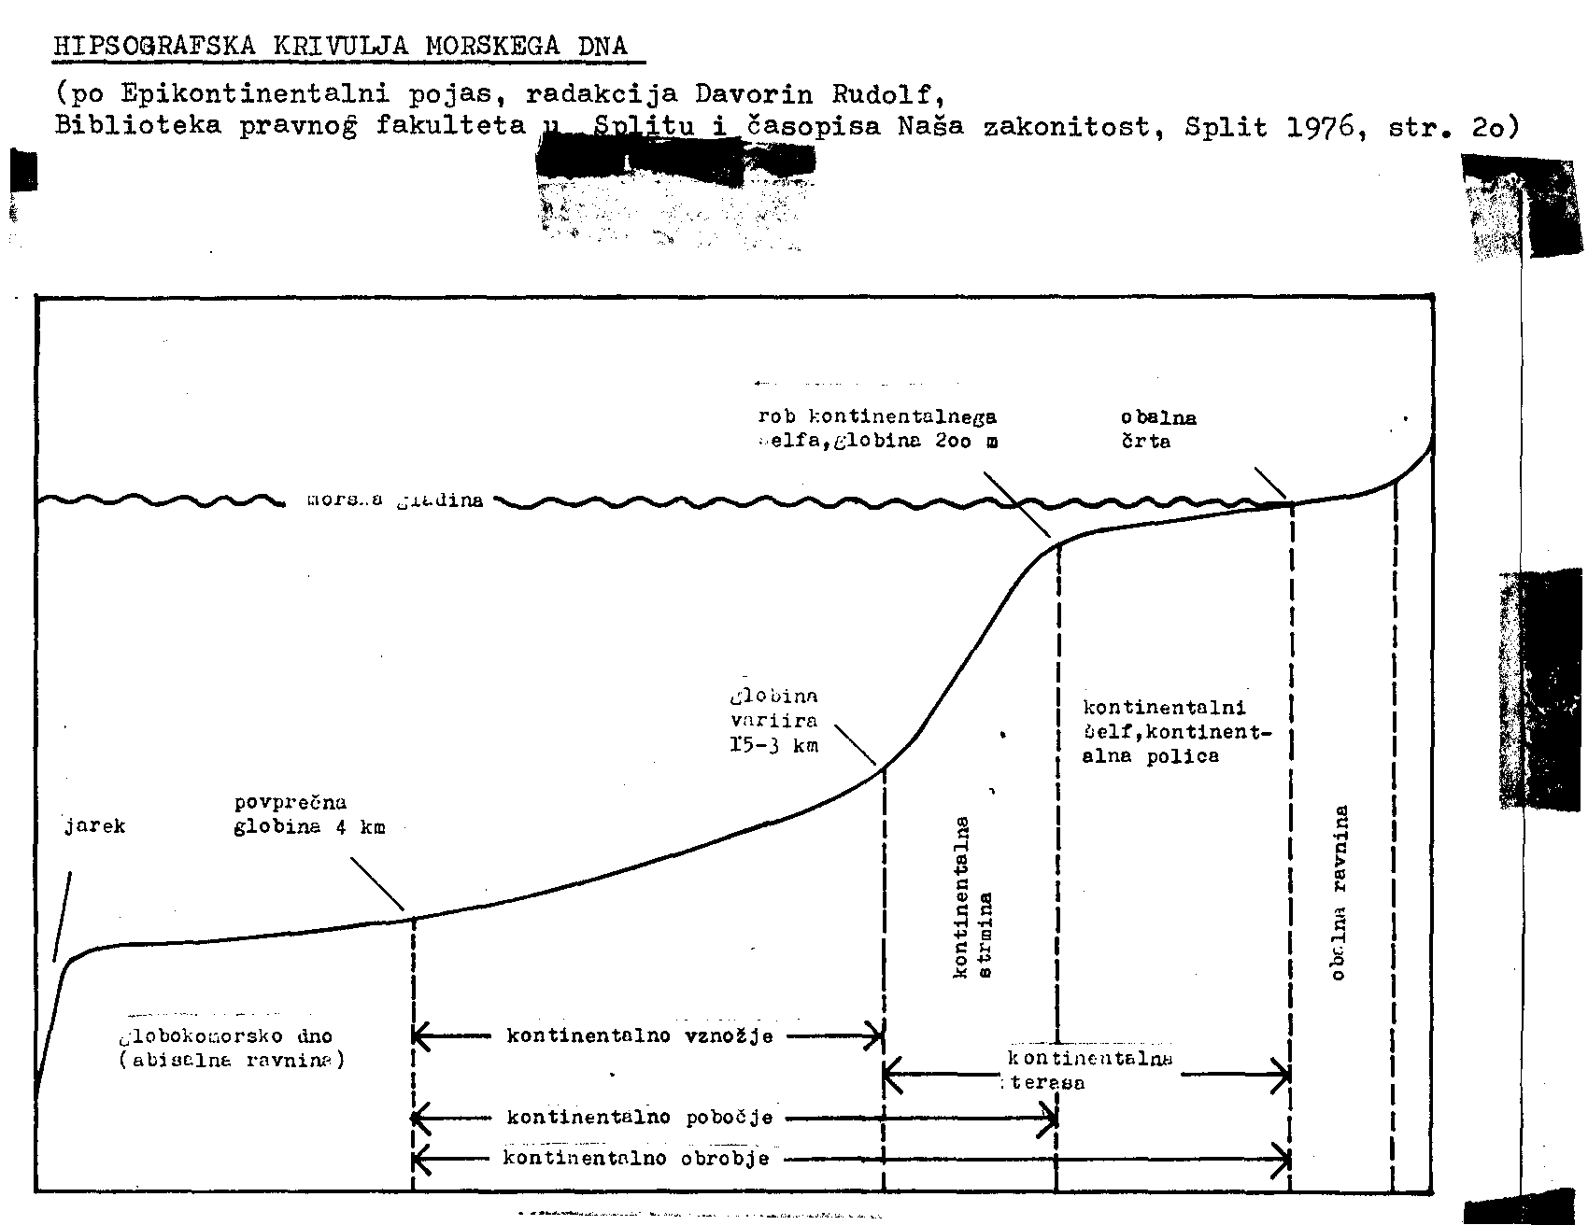

Slide 89
EPIKONTINENTALNI PAS
Pojem: naravne znanosti (slovensko kontinentalni pas ali kontinentalna polica) in pravni pojem. Povprečna širina 75 km.
Praksa držav: Trumanova proglasitev 1945. Temeljni naravni bogastvi nafta in zemeljski plin.

Slide 90
Ureditev po ŽKEP 1958
Definicija (1. člen, tč. a): morsko dno in podzemlje podmorskih območij, ležečih ob obali, vendar zunaj TM, do globine 200 m ali zunaj te meje do globine, kjer steber nad njim ležeče vode dopušča izkoriščanje teh morskih območij; (b) morsko dno in podzemlje podobnih morskih območij ob obalah otokov.
Vsebina pravic (2. člen): Tu je zajeta pravna narava ep (pas sui generis).(1) Obalna država izvršuje na ep suverene pravice z namenom raziskovanja (eksploracije) in izkoriščanja (eksploitacije) njegovih naravnih bogastev.
Izključnost pravic (ICJ v zadevi ep v Severnem morju 1969 te pravice gredo obalni državi ipso facto in ab initio), torej ep ni treba proglasiti (2 in 3 odst.) pa vendarle druge države tam ne smejo izvrševati teh pravic. PAZI: pri IEC drugače, ni izključnosti!

Slide 91
Opredelitev naravnih bogastev ep (člen 2/4): neživa, od živih pa tiste, ki pripadajo sedentarnim vrstam in se v stadiju lovljenja lahko premikajo le v stiku z morskim dnom.
XXXXX
Pravni položaj morja nad ep. pasom: OM (svoboda plovbe in ribolova, na dnu: za vse države pravica do polaganja podmorskih kablov in cevovodov. UNCLOS 82 – za njihovo spremembo smeri privolitev obalne države.
Postavitev naprav, instalacij in umetnih otokov za izkoriščanje ep. pasu (člen 5).
Znanstveno raziskovanje na ep: načelna privolitev obalne države (čl. 5/8).
Razmejitev ep med dvema sosednjima ali nasproti si ležečima državama (člen 6): sporazum, nobena država se ne sme razširiti preko sr. črte ali črte enake razdalje, pomen posebnih okoliščin.
Sodba ICJ 1969 o razmejitvi ep v Severnem morju (Nizozemska/Nemčija/Danska.

Slide 92
3 možnosti za EP.
Zaprta ali polzaprta morja, kjer obalne države še niso proglasile IEC – EP po ženevski ureditvi/58
EP je vključen v IEC in sega do 200 m. milj merjeno od TČ od katere merimo širino TM – čl. 56/3 suverene pravice in jurisdikcija obalne države v IEC, ki se nanašajo na morsko dno in podzemlje, se izvršujejo v skladu s VI. delom LOS K. (Ep. Pas). Pri uporabi tega kriterija je nepomembno, če se globokomorsko dno nahaja že znotraj tega pasu.
Države, katerih kontinentalno obrobje sega čez 200 m. milj od temeljne črte, od katere merimo širino TM – upravičene do EP zunaj 200 m. milj

Slide 93
Na UNCLOS III so se pojavile težnje po razširitvi epikontinentalnega pasu s strani držav, katerih kontinetalno obrobje se spusti na globokomorsko dno (abisalno dno) zunaj 200 m. pasu. Med države kontinentalnega obrobja ("continental margin states") spadajo Islandija, Norveška in Ruska federacija kot evropske države ter Kanada, Argentina, Indija, Šri Lanka, Avstralija, Nova Zelandija in številne druge. Njihov krog se širi.

Slide 94
EPIKONTINENTALNI PAS PO JAMAJŠKI K.
Epikontinentalni pas obsega morsko dno in podzemlje podmorskih območij zunaj teritorialnega morja do zunanjega roba kontinentalnega obrobja ali do oddaljenosti 200 morskih milj od temeljne črte, od koder merimo širino teritorialnega morja, kjer zunanji rob kontinentalnega obrobja ne sega preko te oddaljenosti (prvi odstavek 76. člena). Kadar se kontinentalno obrobje obalne države razteza kot potopljena kopenska masa pred njeno obalo preko oddaljenosti 200 morskih milj od temeljne črte, od katere merimo širino teritorialnega morja, lahko obalna država določi svoj epikontinentalni pas zunaj te oddaljenosti, vendar pri tem zunanja meja ep. pasu ne sme preseči oddaljenosti 350 milj od temeljne črte od katere merimo širino teritorialnega morja ali pa ne sme preseči oddaljenosti 100 milj od globine (izobate) 2500 m (četrti in peti odstavek 76. člena Konvencije).
Ep. pas zunaj 200 m. milj oddaljenosti od temeljne črte ne sme zajeti globokomorskega dna z oceanskimi hrbti (čl. 76/3).

Slide 95
Obalna država, ki izkorišča ep. pas zunaj 200 m. pasu, mora plačevati del dobička ali prispevka v naravi od tamkaj pridobljenih naravnih bogastev Mednarodni oblasti za morsko dno (82. člen Konvencije). Prvih pet let komercialne proizvodnje je država oproščena te obveznosti, šesto leto plača 1% od vrednosti proizvodnje na kraju samem, nato pa se ta prispevek povečuje vsako drugo leto še za 1%, dokler 12. leto ne doseže 7% donosa in na tej ravni tudi ostane (drugi odstavek 82. člena).
Tega plačevanja so oproščene države v razvoju, katerih bistveni del izvoza pomenijo rudna bogastva z njihovega epikontinentalnega pasu (tretji odstavek 82. člena).
Določba 82. člena o plačevanju in prispevkih v zvezi z izkoriščanjem ep. pasu pomeni kompromisno rešitev glede na povečanje državne jurisdikcije zunaj 200 m. pasu, ter torej že na račun zmanjšanja mednarodne cone. Nekatere visoko razvite države (npr. ZDA) so mnenja, da je ta prispevek občutno previsok.

Slide 96
VSEBINA PRAVIC NA EP PO JAMAJŠKI K.
Glede vsebine pravic na epikontinentalnem pasu jamajška ureditev ne odstopa bistvenejše od ženevske ureditve. V 78. členu Konvencije je določeno, da pravice obalne države nad epikontinentalnim pasom ne posegajo v pravni položaj voda nad njim, kakor tudi ne v pravni položaj zračnega prostora nad temi vodami.
Vse države imajo že po običajnem pravu morja pravico do polaganja podmorskih kablov na epikontinentalnem pasu. Nova je edino določba Jamajške k., da je potrebno za določitev smeri pri polaganju cevovodov pridobiti (predhodno) dovoljenje obalne države (tretji odstavek 79. člena Konvencije). Glede na to, da ŽK o epikontinentalnem pasu takšne določbe nima ter da je ta določba zapisana v VI. poglavju Jamajške konvencije, ki se nanaša na epikontinentalni pas do 200 milj oziroma zunaj njega, se zastavlja vprašanje, ali tej določbi lahko pripišemo značaj običajnega mednarodnega prava. Praksa držav gre v tej smeri.

Slide 97
Glede razmejitve ep. pasu med dvema sosednjima ali nasproti si ležečima državama vsebuje Jamajška konvencija v 83. členu mutatis mutandis iste določbe, kot veljajo za razmejitev IEC (sporazum na temelju MP, kot izhaja iz 38. Člena Statuta ICJ, z namenom da se doseže pravična rešitev).

Slide 98
Kadar zunanja meja epikontinentalnega pasu presega širino 200 m. milj od temeljne črte, od katere merimo širino teritorialnega morja, in meji na mednarodno cono morskega dna, mora obalna država meje tako določenega ep. pasu predložiti Komisiji za meje epikontinentalnega pasu (osmi odstavek 76. člena). Komisija je bila ustanovljena po začetku veljavnosti Konvencije in jo sestavlja 21 strokovnjakov s področja geologije, geofizike ali hidrografije (priloga II k Konvenciji). Komisija posreduje obalni državi priporočila o vprašanjih, ki se nanašajo na določitev zunanje meje njenega ep. pasu. Meje ep. pasu, ki jih obalna država določi na podlagi priporočil komisije, so končne in obvezujoče (osmi odstavek 76. čl. Konvencije). Ta določba ni povsem jasna. Iz razlage Konvencije ter Priloge II in uporabe pojma "priporočilo" sledi, da imajo priporočila Komisije za meje epikontinentalnega pasu za obalno državo le priporočilni značaj. V pristojnosti Komisije so vprašanja, ki so izrazito tehnične oziroma strokovne narave. Ko obalna država uskladi zunanjo mejo ep. pasu zunaj 200 miljnega pasu s priporočili Komisije, ima tako določena zunanja meja učinek erga omnes, s tem ko pravi Konvencija, da je ta meja dokončna in obvezujoča.

Slide 99
ODPRTO MORJE (VII. POGLAVJE LOS KONVENCIJE)
OM v fizičnem smislu predstavlja vso vodno morsko maso zunaj meja državne jurisdikcije in zračni prostor nad njo (86. člen Konvencije, negativna definicija).
Konvencija ne prinaša bistvenih novosti. Odprto morje je extra commercium. Nobena država si ne more prisvojiti kateregakoli dela odprtega morja (prvi odstavek 2. člena ŽKOM, člen 89 Konvencije, Neveljavnost zahtevkov po suverenosti nad OM).
Zanj velja že po običajnem mednarodnem pravu načelo svobode odprtega morja.
ŽKOM/1958 določa, da svoboda odprtega morja, inter alia, zajema za vse države, obalne in tiste brez morske obale, naslednje svobode:
- svobodo plovbe,
- svobodo ribolova,
- svobodo polaganja podmorskih kablov in cevovodov in
- svobodo preleta.

Slide 100
Jamajška konvencija v nekoliko spremenjenem vrstnem redu dodaja naštetim svobodam še dve svobodi. Njen 87/1 člen kot svobode odprtega morja med drugim našteva:
- svobodo plovbe,
- svobodo preleta,
- svobodo polaganja kablov in cevovodov, pod pogoji VI. poglavja Konvencije, ki se nanaša na epikontinentalni pas. /Konvencija v 112 členu določa, da imajo vse države pravico do polaganja podmorskih kablov in cevovodov na dno odprtega morja zunaj epikontinentalnega pasu, pri čemer so dolžne upoštevati že obstoječe kable in cevovode (drugi odstavek). Gre torej za pravico do polaganja kablov in cevovodov v mednarodni coni in ni povsem jasno, zakaj ni našteta med svobodami odprtega morja./
- svobodo postavljati umetne otoke in druge naprave, dovoljene po mednarodnem pravu, pod pogoji VI. poglavja Konvencije (epikontinentalni pas),
- svobodo ribolova, upoštevajoč oddelek 2, ki se nanaša na ohranitev in razpolaganje z živimi naravnimi bogastvi odprtega morja in
- svobodo znanstvenega raziskovanja, pod pogoji VI. poglavja (epikontinentalni pas) in XIII. poglavja Konvencije (znanstveno raziskovanje morja).

Slide 101
PRAVILO DRŽAVE LADJINE ZASTAVE
Ena posledic načela svobode plovbe je, da imajo vse države, ne glede na to, ali imajo morsko obalo ali so brez nje, pravico, da na odprtem morju plovejo ladje pod njihovo zastavo (4. člen ŽKOM, 90. člen Konvencije). ŽKOM je uveljavila pravilo običajnega mednarodnega prava, da ladja na odprtem morju lahko plove le pod zastavo ene same države in, razen v izrecno predvidenih primerih, spada pod izključno jurisdikcijo te države (6/1. člen). Pravilo, da ladja na odprtem morju spada pod izključno jurisdikcijo države zastave, pod katero plove, je postavilo Stalno meddržavno sodišče v Haagu v zadevi Lotus (1927).
Državljansko ladje (91. Člen UNCLOS) in zahteva po pristni zvezi (genuine link). Flags of convenience.
Ladja, ki neupravičeno menja zastave, zgubi pravico sklicevati se na državno pripadnost po katerokoli od teh zastav napram tretji državi in je izenačena z apolitsko ladjo. To pravilo je vključeno v 92. člen Konvencije z naslovom Položaj ladij.
Konvencija uveljavlja pravilo običajnega mednarodnega prava, da vojaške ladje in državne ladje, ki se uporabljajo v negospodarske namene, uživajo na odprtem morju popolno imuniteto in zoper njih lahko izvršuje jurisdikcijo le država, pod katere zastavo plovejo (96. člen Konvencije in 9. člen ŽKOM).

Slide 102
IZJEME OD PRAVILA DRŽAVE LADJINE ZASTAVE (DOLOČENE SO TAKSATIVNO!)
ŽKOM v 22. členu našteva tri izjeme od pravila, da država na odprtem morju lahko izvršuje nadzor le nad ladjami pod svojo zastavo. Vojaška ladja lahko ustavi in pregleda tujo trgovsko ladjo, če je podan sum:
da je slednja vpletena v piratstvo;
da je vpletena v trgovino s sužnji;
ali, če skriva svojo zastavo ali plove pod tujo zastavo, v resnici pa ima isto državno pripadnost kot vojaška ladja, ki izvršuje nadzor. Nekateri teoretiki med gornje izjeme uvrščajo še pravico do pregona (23. člen ŽKOM oziroma 111. člen Jamajške konvencije).

Slide 103
Prepoved prevoza sužnjev je zajeta v 99. členu Konvencije (ŽKOM, 13. člen). Zavezuje vse države, da sprejmejo učinkovite ukrepe zaradi preprečevanja in kaznovanja prevoza sužnjev z ladjami pod njihovo zastavo ter da preprečijo nedovoljeno uporabo njihove zastave v ta namen. Suženj, ki se zateče na krov katerekoli ladje, ne glede na to, katero zastavo vije, je ipso facto svoboden.
Piratstvo: V celoti so po ŽKOM povzete določbe Konvencije o piratstvu (primerjaj čl. 100-107 Konvencije in čl. 14-21 ŽKOM). Že po običajnem mednarodnem pravu je priznana pravica vsaki državi, da preganja piratske ladje ne glede na njihovo državno pripadnost in kaznuje pirate ne oziraje se na njihovo državljanstvo. Pravila mednarodnega prava o piratstvu predstavljajo torej izjemo od pravila, da ladja na odprtem morju izvršuje jurisdikcijo le nad ladjami svoje zastave. Pirati so se šteli za hostes humani gentes. Za njihovo preganjanje piratov je uveljavljeno univerzalno načelo.
Piratstvo ni mednarodno hudodelstvo in ne spada pod pristojnost MKS, temveč pod pristojnost nacionalnih sodišč. KZ Republike Slovenije uvršča piratstvo v 35. poglavje, med kazniva dejanja zoper človečnost in mednarodno pravo, inkriminirano pa je v 391. členu.

Slide 104
PREGANJANJE PIRATOV
Mednarodno kaznivo dejanje piratstva je lahko storjeno le na OM in pomeni
kakršno koli protipravno uporabo sile, odvzem prostosti ali plenjenje v zasebne namene s strani zasebne ladje ali letala proti drugi ladji ali letalu (člen 101 Konvencije, Opredelitev piratstva). Na OM ali na območju zunaj jurisdikcije katerekoli države lahko vojaške ladje ali druge pooblaščene državne ladje ali letala katerekoli države zasežejo piratsko ladjo ali letalo in premoženjem na krovu ter aretirajo pirate. Za sojenje osebam, osumljenim piratstva ter za odločanje o ukrepih zoper piratsko ladjo, letalo ali premoženje je pristojno sodišče države zasega (105. v zvezi s 107. členom Konvencije). Piratstvo je resen (in celo naraščajoč) problem, zlasti v Jugovzhodni Aziji, Južni Ameriki, Vzhodni Afriki, v Indijskem oceanu ter celo v Sredozemskem morju.

Slide 105
UGRABITEV LADJE
Od piratstva ločimo ugrabitev ladje, kadar gre za dejanje mednarodnega terorizma, ki je lahko storjeno tudi v teritorialnem morju ali v območjih pod jurisdikcijo obalnih držav. Do takšnega mednarodnega terorističnega dejanja je prišlo leta 1985, ko je bila v egipčanskem teritorialnem morju ugrabljena italijanska potniška ladja Achille Lauro. Primer je med drugim sprožil sklic diplomatske konference leta 1988 pod okriljem IMO (International Maritime Organization), na kateri sta bila sprejeta Konvencija za preprečevanje nezakonitih dejanj zoper varnost pomorske plovbe (MPNDVP) ter Protokol za preprečevanje nezakonitih dejanj zoper varnost ploščadi, postavljenih na epikontinentalnem pasu (PKPND).
/Oba objavljena v Ur. l. RS, št. 66/03, MP, št. 16/03. Glej tudi KZ RS, člen 320, Ugrabitev letala ali ladje/

Slide 106
DRUGE IZJEME PO JAMAJŠKI KONVENCIJI
Jamajška konvencija poleg naštetih primerov, ki dopuščajo pregled in ustavitev tuje ladje na odprtem morju, našteva še nepooblaščeno radio ali TV oddajanje na odprtem morju (109. člen Konvencije). V čl. 109/3 je določeno, katere države lahko preganjajo ladje in storilce, osumljene nepooblaščenega radio ali TV oddajanja. To so: država ladijske zastave; država registracije instalacije; država, katere državljan je domnevni storilec; država, ki sprejme oddajanje; in država, katere pooblaščeno oddajanje je moteno.
Prvi odstavek 110. člena določa, da vojaška ladja lahko ustavi in pregleda tujo ladjo, z izjemo ladij, ki uživajo imuniteto (tuje vojne ali državne ladje v negospodarske namene), če utemeljeno sumi, da je ladja vpletena v: piratstvo; trgovino s sužnji; nepooblaščeno radio ali TV oddajanje; če gre za apolitsko ladjo in, če ladja prikriva državno pripadnost, ki je v resnici ista kot pripadnost vojne ladje, ki izvršuje nadzor.
Poleg tega uveljavlja še sodelovanje držav pri zatiranju trgovine z drogami in psihotropičnimi snovmi (člen 108).

Slide 107
PRAVICA DO PREGONA
Pravica do pregona je urejena v 111. členu Konvencije in je zastavljena širše kot v ŽKOM. Slednja je po čl. 23/1 omogočala zasledovanje ladje ali zrakoplova zaradi kršitev predpisov obalne države v notranjih morskih vodah, v teritorialnem morju ali v zunanjem pasu zaradi kršitve predpisov, ki so predmet zaščite v tem pasu. Možnost začeti in nadaljevati pregon zaradi kršitev predpisov obalne države v zvezi z izkoriščanjem epikontinentalnega pasu v ženevski kodifikaciji prava morja ni bila predvidena.
Drugi odstavek 111. člena Jamajške konvencije sedaj določa, da pravica do pregona velja mutatis mutandis tudi za kršitve v izključni ekonomski coni in na epikontinentalnem pasu, vključno z varnostnimi conami okrog naprav za izkoriščanje epikontinentalnega pasu.

Slide 108
DRUGE DOLŽNOSTI
Tako kot ŽKOM tudi Konvencija zavezuje države, da zahtevajo od poveljnik ladje pod njeno zastavo, da nudijo potrebno pomoč drugim ladjam in posadkam (98. člen Konvencije). Države morajo poskrbeti za odgovarjajoče predpise v primeru presekanja ali poškodovanja podmorskih kablov in cevovodov (113. člen Konvencije), vključno s predpisi o povračilu škode, ki nastane pri polaganju kablov in cevovodov drugemu lastniku že položenega kabla ali cevovoda (člen 114. Konvencije) ter ladji, ki je žrtvovala sidro, mrežo ali drugo ribiško opremo, da je preprečila poškodovanje podmorskega kabla ali cevovoda (člen 115. Konvencije).

Slide 109
DOSTOP DO MORJA DRŽAV BREZ IZHODA NA MORJE
Danes je na svetu 45 držav brez izhoda na morje (upoštevaje Kosovo pa 44). Njihovo današnje število je med drugim tudi odraz razpadov nekdanje Sovjetske zveze, nekdanje SFRJ, nekdanje Češkoslovaške in Srbije/Črne gore ter odcepitev (Eritreja od Etiopije, Kosovo od Srbije). ŽKOM je urejala pravico držav brez izhoda na morje do pristopa k morju in tranzita v 3. členu. Na njegovi podlagi države brez morske obale niso imele neposredne pravice do pristopa in tranzita do morja, temveč je bilo treba za njeno uresničitev skleniti dogovore o tranzitu s sosednjimi oziroma sosednjimi obalnimi državami. Prevoz blaga med državo brez morske obale in morjem je uredila Konvencija o tranzitni trgovini držav brez morske obale iz leta 1965. /Nekdanja SFRJ je bila njena pogodbenica, vendar Slovenija ni notificirala nasledstva k njej Je pa Slovenija nasledila Barcelonsko konvencijo in Statut o svobodi tranzita z dne 21. 4. 1921, ki zavezuje pogodbenice k olajšanju tranzita čez njihovo ozemlje in ne obravnava posebej držav brez morske obale in njihovega tranzita do morja. Službene novine Kraljevine Jugoslavije, št. 148-1, Akt o notifikaciji nasledstva, Ur. list RS, št. 35/92, MP, št. 9/92./

Slide 110
UREDITEV PO JAMAJŠKI KONVENCIJI
Konvencija ureja pravico držav brez izhoda na morje do pristopa k morju in pravico tranzita v X. poglavju. V čl. 125/1 Konvencije je določeno, da imajo države brez izhoda na morje pravico do pristopa k morju in od njega z namenom izvrševanja pravic, ki jih imajo po Konvenciji, vključno s tistimi, ki se nanašajo na svobode odprtega morja in na skupno dediščino človeštva. Te države uživajo svobodo tranzita po ozemlju prehodnih (tranzitnih) držav z vsemi prevoznimi sredstvi. Tranzitne države so lahko obalne države ali države brez izhoda na morja, čez ozemlje katerih poteka tranzit /Čl. 124/1b, Pomen izrazov. Če npr. blago potuje iz Slovaške in je na poti v tržaško pristanišče, bosta tranzitni državi Avstrija (morebiti Madžarska) in Slovenija./

Slide 111
Vendar pravica tranzita ni absolutna v tem pomenu, da jo država brez izhoda na morje lahko neposredno izvršuje že na podlagi pravkar omenjene določbe. V čl. 125/2 je določeno, da se države brez izhoda na morje in tranzitne države sporazumejo o pogojih in modalitetah tranzita z bilateralnimi, subregionalnimi ali regionalnimi sporazumi. Tretji odstavek 125. člena jamči tranzitnim državam izvrševanje njihove polne suverenosti nad njihovim ozemljem in jim daje pravico, da sprejmejo vse potrebne ukrepe, da pravice in ugodnosti, ki jih 10. poglavje Konvencije daje državam brez izhoda na morje, na noben način ne kršijo njihovih legitimnih interesov.

Slide 112
OM in MIROLJUBNOST
Eno od novih mednarodnopravnih načel, ki jih za OM prinaša Konvencija iz leta 1982, je načelo, da je odprto morje rezervirano za miroljubne namene (88. člen). To načelo je pomembno, zlasti z vidika pravne razlage drugih načel, v prvi vrsti načela, da so do svobode odprtega morja upravičene vse države in da ga je treba izvrševati tako, da se pri tem ne posega v svobode odprtega morja drugih držav, ter upoštevajoč pravice držav do opravljanja dejavnosti v mednarodni coni. Ne pomeni pa to načelo, da je odprto morje demilitarizirano. Pomeni le, da so države pri vojaškem urjenju na OM in v zračnem prostoru nad njim, kamor sodijo tudi vojaški manevri, dolžne ravnati se po Ustanovni listini ZN in po drugih obče priznanih načelih mednarodnega prava, vključno s prepovedjo uporabe sile ali grožnje s silo, razen v zakonito določenih primerih. Drugačen pravni pomen ima načelo, da se mednarodna cona lahko uporablja le za miroljubne namene (141. člen Konvencije). Mednarodna cona spada med sodobna internacionalizirana območja, podobno kot Antarktika in nadzračni prostor, v katerih so dejavnosti, ki se ne izvršujejo v miroljubne namene, prepovedane po mednarodnem pravu.
Morsko in oceansko dno ter njegovo podzemlje je tudi deloma demilitarizirano na temelju Pogodbe o prepovedi spravljanja jedrskega in drugega orožja za množično uničevanje na morskem in oceanskem dnu ter pod njim (podpisana v Washingtonu 11. 2. 1971, Ur. list SFRJ, št. 33/73).

Slide 113
MEDNARODNA CONA (XI. POGLAVJE JAMAJŠKE KONVENCIJE)
Najobširnejši del Konvencije zavzemajo pravna načela in pravila, ki je nanašajo na režim izkoriščanja in raziskovanja morskega dna in podzemlja, ki leži zunaj meja državne jurisdikcije (mednarodna cona).
Ta so zajeta v XI. poglavju Konvencije z naslovom Mednarodna cona (angl. The Area, franc. Zone), v Prilogi III, Temeljni pogoji iskanja, raziskovanja in izkoriščanja ter v Prilogi IV, Statut Podjetja.

Slide 114
Območje mednarodne cone prekriva približno dve tretjini vsega morskega dna in leži 2500 m ali pa še globlje pod morsko gladino. Z vidika naravnih znanosti gre za globokomorsko dno (angl. deep sea bed), ki naj bi pokrivalo 57,8% vse Zemljine površine.Na njegovem dnu se nahajajo polimetalni ali manganovi gomolji, ki vsebujejo rude kot so nikelj, kobalt, mangan, baker. Med UNCLOS III so bile cene niklja,kobalta in mangana na svetovnem trgu relativno visoke. Zato so bila pričakovanja, da bo steklo njihovo pridobivanje z mednarodne cone, kljub izjemno visokim stroškom takšnega pridobivanja, velika.

Slide 115
SKUPNA DEDIŠČINA ČLOVEŠTVA
Pojem skupne dediščine človeštva kot bodočega pravnega naslova za globokomorsko dno je uvedel v prakso držav Arvid Pardo, stalni predstavnik Malte pri ZN.
Načelo skupne dediščine človeštva kot pravni naslov za mednarodno cono morskega dna je po mnenju uglednih mednarodnopravnih teoretikov dobilo svojo veljavo po običajnem mednarodnem pravu in torej ne glede na sprejetje Konvencije. Pravno podlago za to predstavlja že omenjena Deklaracija za morsko dno, ki jo je GS ZN sprejela s resolucijo 2749/XXV.

Slide 116
POMEN IN VSEBINA SKUPNE DEDIŠČINE ČLOVEŠTVA
Konvencija proglaša v 136. členu, da so mednarodna cona in njena naravna bogastva skupna dediščina človeštva (common heritage of mankind – CHM).
Skupna dediščina človeštva kot pravni naslov za mednarodno cono – kogentna norma mednarodnega prava? Šesti odstavek 311. člena Konvencije namreč zavezuje pogodbenice, da ne spreminjajo temeljnega načela skupne dediščine človeštva, kot je določen v 136. členu Konvencije, in da ne pristopijo k nobenemu sporazumu, ki pomeni odstop od tega načela.
Dobiček, pridobljen z izkoriščanjem rudnih bogastev z mednarodne cone oceanskega dna se mora razdeliti pravično in na nediskriminatorni podlagi, upoštevajoč interese in potrebe držav v razvoju ter vseh ljudstev, ki še niso dosegla popolne neodvisnosti (člen 140. v zvezi s 160. členom 160).
PRAVNI POLOŽAJ CONE IN NJENIH NARAVNIH BOGASTEV (137. ČLEN)
Ni si dopustno prisvojiti njenih delov s strani kogarkoli. Gre za res communis humanitatis.
Uporaba Cone izključno v miroljubne namene (čl. 141).

Slide 117
INTERNACIONALIZACIJA IN MEDNARODNI REŽIM
Konvencija ustanavlja novo mednarodno organizacijo, Oblast za morsko dno (International Sea-bed Authority, ISBA), pod pristojnostjo katero bo potekalo izkoriščanje rudnih bogastev mednarodne cone (157. člen Konvencije). Kljub konstituiranju Oblasti za morsko dno ekonomsko pridobivanje rudnih bogastev z mednarodne cone še ni steklo. Interes najrazvitejših držav do rudnih bogastev mednarodne cone zelo velik in so bila vanjo vložena že zelo velika sredstva.
Paralelni režim izkoriščanja mednarodne cone je predstavljal kompromis med zahtevami visoko razvitih držav, ki so hotele čimbolj liberalni režim izkoriščanja oceanskega dna in možnost neposrednega pristopa v cono tudi za zasebne oziroma državne ter multinacionalne družbe, in državami v razvoju ter "skupino 77", ki so zagovarjale tako imenovani enotni sistem izkoriščanja, ki naj bi ga izvajala sama Oblast za morsko dno preko svojega posebnega telesa, Podjetja (Enterprise).

Slide 118
Bistvo paralelnega sistema je v tem, da lahko neka družba, zasebna ali državna, zaprosi za določeno območje v mednarodni coni, na katerem namerava na podlagi pogodbe z Oblastjo za morsko dno izkoriščati rudna bogastva cone. Prosilec (kasnejši sklenitelj pogodbe) celotno ponujeno območje razdeli na dve enakovredni rudarski polji. Eno pripade prosilcu zahteve, drugo se rezervira za Oblast za morsko dno oziroma za njeno Podjetje ali za države v razvoju. Pravico do izbire med ponujenima rudarskima poljema ima Oblast za morsko dno (Priloga III, člen 8). Da bi bilo Podjetje Mednarodne oblasti za morsko dno čimprej sposobno samo izkoriščati polimetalne gomolje, je imela Konvencija ustrezne določbe o obveznem prenosu tehnologije s strani komercialnih proizvajalcev-skleniteljev pogodbe o izkoriščanju rudnih bogastev mednarodne cone, na Podjetje. To je bilo revidirano z Izvedbenim (implementacijskim) sporazumom z 28. 7. 1994.

Slide 119
SEDEŽ IN ORGANI ISBA
Mednarodna oblast za morsko dno ima sedež v Kingstonu na Jamajki, vse pogodbenice Konvencije so ipso facto njene članice (člen 156 Konvencije). Je subjekt mednarodnega prava (drugi odstavek 170. člena). Glavni organia Oblasti so Skupščina, Svet in Sekretariat (1. odstavek 158. člena Konvencije).
Podjetje je organ Oblasti za izvrševanje dejavnosti v mednarodni coni in mu je v tem okviru priznana tudi pravna sposobnost (drugi in tretji odstavek 158. člena v zvezi s 170. členom Konvencije). Podjetje, katerega ustanovitev je odložena do začetka komercialne proizvodnje rud iz mednarodne cone, bo delovalo po svojem statutu (Priloga VI. Konvencije, Statut Podjetja). Predstavljal ga bo generalni direktor, upravljal pa petnajstčlanski upravni odbor (Governing Board). Sekretariat Oblasti bo opravljal funkcije Podjetja do odločitve Sveta, da Podjetje lahko začne s svojim delom neodvisno od Sekretariata.
Najvišji organ Oblasti je Skupščina kot predstavniško telo vseh držav pogodbenic Jamajške konvencije (členi 159 do 161). Skupščina je med drugim tudi volilno telo za ostale organe Oblasti.

Slide 120
Po 162. členu je izvršilna funkcija zaupana Svetu (Council). Svet je sestavljen iz 36 držav članic Oblasti za morsko dno (člen 161, Sestava, postopek in glasovanje). Po prvotnem besedilu Konvencije naj bi štiri mesta v Svetu zasedale države največje investitorke v mednarodno cono, štiri mesta pa države izmed največjih uvoznic rud, ki se nahajajo v tej coni, pri čemer je bilo največji uvoznici (ZDA) zagotavljeno stalno mesto v svetu. V obeh omenjenih skupinah je moralo vsaj po eno mesto pripasti državam iz tedanje vzhodnoevropske socialistične regije. Nadaljnja štiri mesta so šla največjim kopenskim proizvajalkam rud, ki naj bi se izkoriščale na oceanskem dnu, Med države kopenske proizvajalke rud, ki naj bi se v bodoče pridobivale iz mednarodne cone morskega dna, spadajo nekatere države v razvoju (npr. Indonezija, Zaire, Zambija), katerih gospodarstva so v veliki odvisnosti od izvoza teh rud. Šest mest je šlo državam v razvoju s posebnimi interesi. Preostalo polovico članov sveta (18) se izvoli upoštevajoč pravično zemljepisno razdelitev prostih mest. Te določbe so bile revidirane z Implementacijskim sporazumom.

Slide 121
Kot organa Sveta sta bili določeni Pravna in tehnična komisija ter Ekonomsko-planska komisija (163. člen Konvencije). Po Konvencije je bilo predvideno, naj bi imela vsaka komisija po petnajst članov, z možnostjo povečanja, če bi se izkazalo za potrebno, o čemer odloča Svet, upoštevajoč gospodarnost in učinkovitost (drugi odstavek 163. člena). Člani Pravne in tehnične komisije morajo imeti ustrezne kvalifikacije s področja iskanja, raziskovanja in izkoriščanja oceanskih rudnih bogastev, oceanografije, varstva morskega okolja ali ekonomskih ter pravnih zadev, povezanih z globokomorskim rudarjenjem in druga znanja povezana s temi področji (prvi odstavek 165. člena). Po 165. členu Konvencije ima namreč Pravna in tehnična komisija široke pristojnosti s področja izvrševanja dejavnosti v mednarodni coni. V njeno pristojnost med drugim sodi pregled predlaganih načrtov dela, ki jih morajo predložiti prosilci za sklenitev pogodbe o pridobivanju rud iz cone Oblasti za morsko dno, in dajanje priporočil Svetu v zvezi s tem. Glede na zgoraj omenjeno določbo o možnosti povečanja, je bila Pravna in tehnična komisija prvič izvoljena leta 1996 v 22-članski sestavi. Po drugi strani je odločeno, da se Ekonomsko-planska komisija ne izvoli, njene predvidene naloge pa do nadaljnjega opravlja Pravna in tehnična komisija.

Slide 122
Upravne naloge Oblasti so zaupane Sekretariatu, ki ga sestavljajo generalni sekretar kot najvišji upravni funkcionar Oblasti in toliko osebja, kot ga potrebuje Oblast (166. člen Konvencije). Leta 1996 je bil za prvega Generalnega sekretarja Oblasti za dobo štirih let izvoljen Satya N. Nandan iz Fidžija. Leta 2008 ga je zamenjal Nii Allotey Oduntun iz Gane.

Slide 123
PREHODNI REŽIM
Na 11. zasedanju konference aprila 1982 sta bili kot Priloga I k Sklepnemu aktu tretje konference ZN o pomorskem mednarodnem pravu sprejeti dve resoluciji.
Resolucija I se je nanašala na ustanovitev Pripravljalne komisije za Mednarodno oblast za morsko dno in za Mednarodni tribunal za pomorsko mednarodno pravo. Pripravljalna komisija (PrepCom) naj bi do začetka veljavnosti Konvencije sprejemala ustrezne odločitve glede konstituiranja Oblasti in njenih organov ter pomorskega tribunala in vodila nadzor nad dejavnostmi v mednarodni coni.

Slide 124
Resolucija II je urejala začetna finančna vlaganja s strani držav ali zasebnih konzorcijev v mednarodno cono in uvedla zaščito "pionirskih investitorjev" na ta način, da jim je zagotavljala sklenitev z Oblastjo pogodbe o izkoriščanju tistega dela oceanskega dna, v katerega so ali naj bi v prehodnem obdobju vlagali sredstva za raziskovanje njegovih rudnih bogastev. Sklenitev pogodbe o izkoriščanju s "pionirskim investitorjem" je bila vezana na začetek veljavnosti Konvencije ter na pogoj, da država, kjer ima "pionirski investitor" sedež, do takrat ratificira oziroma pristopi k Konvenciji. Med prvotnimi podpisnicami Konvencije, domnevnimi "pionirskimi investitorji" so bile Francija, Kanada, Nizozemska, nekdanja SZ in Indija.

Slide 125
OD KONVENCIJE DO IZVEDBENEGA (IMPLEMENTACIJSKEGA) SPORAZUMA
Kljub dejstvu, da je paralelni režim v času sprejetja Konvencije predstavljal kompromis glede bodočega izkoriščanja mednarodne cone, ta režim ni bil sprejemljiv za tehnološko najrazvitejše države.
Te države in sicer ZDA, ZR Nemčija, Združeno kraljestvo, Francija, nekdanja SZ in Japonska so v fazi zaključnega sprejemanja Konvencije sprejele vsaka svojo (začasno) enostransko zakonodajo o globokomorskem rudarjenju na temelju izdajanja licenc in mimo režima, ki je bil predviden po Konvenciji.

Slide 126
ALTERNATIVA XI. POGLAVJU – MINI KONVENCIJA
Japonska in nekdanja SZ sta podpisali Konvencijo. Francija, ZR Nemčija, Združeno kraljestvo in ZDA so nato sklenile še tako imenovano "mini pogodbo" (mini-treaty) o priznanju medsebojnih izključnih pravic za rudarjenje na globokomorskem dnu ter za reševanje morebitnih prekrivajočih se enostranskih zahtev na tem dnu.
Del doktrine ne govori o "mini pogodbi", ki že v naslovu nakazuje na odstopanje od režima po Konvenciji, temveč o "režimu med državami z vzajemnimi zahtevami" (The Reciprocating States Regime). Ta separatni režim globokomorskega rudarjenja je bil zaradi prekrivanja zahtev nad istimi rudarskimi polji s strani različnih konzorcijev dopolnjen še leta 1983 in 1984. Začasnemu sporazumu iz leta 1984 so se priključile še Belgija, Italija, Japonska in Nizozemska. Poleti 1987 bil med državami separatnega režima in nekdanjo SZ sklenjen tako imenovan "polnočni sporazum" (Midnight Agreement). Z njim so bile odpravljene določene prekrivajoče se zahteve, kar je omogočilo Franciji, Japonski in nekdanji SZ, da so se lahko registrirale kot "pionirske investitorke."

Slide 127
PRIPRAVE NA SPREJEM IMPLEMENTACIJSKEGA SPORAZUMA
Prvo obdobje neformalnih pogajanj pod vodstvom GenSeca Pereza de Cuellarja (1990-1991). Neformalne konzultacije o: stroških pogodbenic, revizijski konferenci, transferju tehnologije, omejitvi proizvodnje iz mednarodne cone, odškodninskemu fondu, finančnim pogojem pogodbe in o okoljskih vprašanjih.
Drugo obdobje se nadaljuje 1992 pod vodstvom novega GenSeca Butrosa Ghalija. Pogajanja se nadaljujejo v letu 1993. Sklenjeno je, da kakršen koli pristop bo sprejet, mora biti pravno zavezujoč. Skupni papir razvitih držav in držav v razvoju s 3. 8. 1993 z imenom »boat paper«.
16. 11. 1993 prispejo 60. ratifikacijske listine Gvajane k depozitarju, kar pomeni glede na 308. Člen Konvencije, da bo ta začela veljati 16. 11. 1994.

Slide 128
SPORAZUM, KI UREJA IZVEDBO XI. POGLAVJA KONVENCIJE ZN O POMORSKEM MEDNARODNEM PRAVU Z 10. 12. 1982 (IMPLEMENTACIJSKI ALI IZVEDBENI SPORAZUM)
Sprejet v New Yorku 28. 7. 1994.
Ohranja skupno dediščino človeštva, a jo revidira v korist razvitih držav.
Bistvo njegovega namena izhaja iz preambule. Upošteva politične in ekonomske spremembe, vključno s tržno usmerjenimi pristopi in želi olajšati univerzalno (vsesplošno) sodelovanje pri Konvenciji.
V koliziji z XI. poglavjem Konvencije prevladajo določbe Izvedbenega sporazuma (2. člen).
Države, ki do njegove uveljavitve niso postale pogodbenice Konvencije, lahko pristopijo h Konvenciji le, če postanejo tudi pogodbenice Sporazuma (4. člen).
Bistvene spremembe režima po konvenciji so v Prilogi, ki je sestavni del Sporazuma (člen 1).

Slide 129
BISTVO VSEBINSKIH SPREMEMB PO PRILOGI
Znižanje vplačil pionirskih investitorjev.
Načelo nediskriminacije med proizvajalci.
ISBA se začasno finansira iz proračuna ZN.
Podjetje – spremenjene pristojnosti. Do začetka globokomorske proizvodnje opravlja njegove naloge sekretariat Oblasti za morsko dno.
Ko steče proizvodnja, podjetje vodi svojo začetno proizvodnjo skozi skupna vlaganja in je izenačeno z drugimi pogodbeniki (proizvajalci). Okleščeno paralelno izkoriščanje!
Nova pravila o odločanju v Skupščini in v Svetu. Odločitve Skupščine glede proračunskih, finančnih in upravnih vprašanj so vezane na priporočilo Sveta. Veto s strani Sveta?
Sestava Sveta (ostane 36. članski):

Slide 130
4 največje porabnice oziroma čiste uvoznice blaga, proizvedenega iz rud, ki naj bi se izkoriščale v Mednarodni coni, od katerih mora biti ena država iz Vzhodne Evrope, ki ima najmočnejšo ekonomijo v tej regiji;
4 izmed 8 pogodbenic, ki so največ investirale v pripravo proizvodnje Mednarodne cone, bodisi neposredno ali preko svojih državljanov;
4 izmed pogodbenic, ki so na temelju proizvodnje pod njihovo jurisdikcijo največje izvoznice rud, ki se bodo pridobivale iz Mednarodne cone;
6 članov izmed pogodbenic v razvoju s posebnimi interesi. Države s številnim prebivalstvom, države brez morske obale ali GDS, otoške države, države glavni uvozniki rud, ki se bodo proizvajale v Coni, potencialni proizvajalci teh rud in najmanj razvite države.
18 članov se izvoli na temelju načela pravične geografske delitve sedežev, pri čemer naj ima vsaka geografska regija najmanj 1 člana (Afrika, Azija, Vzhodna Evropa, Latinska Amerika in Karibi in Zahodna Evropa in drugi).
Transfer tehnologije pod tržnimi pogoji!
Ustanovitev finančnega odbora.

Slide 131
OSTALA RELEVANTNA POGLAVJA KONVENCIJE
Poglavje IX, Zaprta ali polzaprta morja
Poglavje XII, Varstvo in ohranitev morskega okolja,
Poglavje XIII, Znanstveno raziskovanje morja
Poglavje XIV, Razvoj in transfer morske tehnologije

Slide 132
REŠEVANJE SPOROV (XV. POGLAVJE KONVENCIJE)
Splošne določbe (Odd. 1)
Člen 279, Obveznost reševanja sporov z mirnimi sredstvi
Pogodbenice so dolžne rešiti kateri koli spor med njimi, ki se nanaša na razlago ali uporabo Konvencije, z mirnimi sredstvi v skladu z 3. odst. 2. člena UL ZN in so dolžne za dosego tega cilja iskati rešitev s sredstvi, ki so našteta v 33. členu UL ZN.
Člen 283, Izmenjava mnenj (exchange of views)
Člen 284, sprava

Slide 133
OBVEZNI POSTOPKI, KI IMAJO ZA POSLEDICO PRAVNO OBVEZUJOČE REŠITVE (Odd. 2)
Obvezni postopki, ki imajo za posledico pravno obvezujočo odločitev, so predvideni v 2. odd. XV. poglavja Konvencije. Po 286. členu konvencije in ob upoštevanju vrste izjem po 3. odd. tega poglavja (člena 297 in 298) se spor o razlagi ali uporabi konvencije, glede katerega se stranki nista mogli sporazumeti, s katerim mirnim sredstvom ga bosta rešili, lahko predloži na zahtevo ene od strank v sporu sodišču ali arbitražnemu sodišču, ki je pristojno po določbah tega poglavja.

Slide 134
IZBIRA POSTOPKA
Sredstva na izbiro, ki imajo za posledico pravno obvezujočo rešitev, so našteta v 287. čl. (Izbira postopka). Vsaka pogodbenica lahko ob podpisu, ratifikaciji ali pristopu k Konvenciji v pisni obliki izjavi, da si za razlago ali uporabo konvencije lahko izbere enega od naslednjih forumov ali mehanizmov:
(a) Mednarodno sodišče za pomorsko mednarodno pravo v Hamburgu,
(b) Meddržavno sodišče v Haagu,
(c) arbitražno sodišče v skladu z Prilogo VII. konvencije,
(d) posebno arbitražno razsodišče po Prilogi VIII. konvencije le za določeno vrsto sporov.
Deklaracija se predloži generalnemu sekretarju ZN, ki pošlje kopije pogodbenicam LOS konvencije (8. odst. 287. člena).
Če sta obe državi stranki v sporu izbrali z izjavo isto sredstvo, se lahko uporabi edino takšen postopek, razen če se ne dogovorita drugače (4. odst.).
Če se pojavi spor s državo, ki izjave po 287. členu ni dala (3.odst.) ali če se izjavi med seboj ne pokrivata (takšen je bil primer Slovenije in Hrvaške), (5. odst.), potem pride v poštev le arbitražni postopek po Prilogi VII Konvencije.

Slide 135
PRILOGA VII, ARBITRAŽA
Gre za postavitev ad hoc arbitražnega sodišča iz liste arbitrov, ki se za potrebe arbitražnega postopka po Prilogi VII. vodi pri generalnem sekretarju ZN (3. člen Priloge VII). Vsaka država pogodbenica lahko imenuje 4 arbitre izmed oseb, ki imajo izkušnje v pomorskih zadevah in uživajo najvišji ugled za pravičnost (fairness), kompetentnost in celovitost. Slovenija arbitrov po 2. členu priloge VII. ni imenovala.

Slide 136
OMEJITVE IN IZJEME ZA UPORABO POSTOPKOV
Te izjeme so fakultativne in jih države lahko izberejo in podajo v svoji izjavi.
Člen 297, Spori, ki se nanašajo na uporabo in razlago Konvencije glede suverenih pravic in jurisdikcije obalne države v EEZ in na ep. pasu (1), na znanstveno raziskovanje v EEZ in na ep. pasu(2) in na ribolov v EEZ (3).
Izjeme po 298. členu
Ta člen omogoča, da država pogodbenica izvzame iz sistema obveznega reševanja sporov katerega koli ali vse tri kategorije sporov, ki so opredeljeni v 1. odstavku in sicer:
(a) spori, ki se nanašajo na razlago ali uporabo členov LOS konvencije o razmejitvi teritorialnega morja, EEZ in epikontinetalnega pasu ali se tičejo zgodovinskih zalivov ali zgodovinskih naslovov,
(b) spori, ki se nanašajo na vojaške dejavnosti in spori o uveljavitvi predpisov glede izvrševanje suverenih pravic ali jurisdikcije obalne države v EEZ ali na epikontinentalnem pasu in,
(c) spori, z zvezi s katerimi izvršuje svoje naloge Varnostni svet ZN, razen če odloči, da bo zadevo črtal s svojega dnevnega reda in pozval stranki v sporu, da izbereta enega od sredstev po Konvenciji.

Slide 137
KAJ OSTANE NA VOLJO, ČE DRŽAVA IZKORISTI VSE FAKULTATIVNE MOŽNOSTI IZKLJUČITVE DOLOČENIH VRST SPOROV PO ČL. 297 IN 298?
V tem primeru pride v poštev obvezen postopek sprave po Prilogi V Konvencije, Sprava.
Obvezen postopek sprave po LOS konvenciji je predviden v 2. delu Priloge V z naslovom Obvezna predložitev spora v spravni postopek v skladu s 3. odd. XV. poglavja. Po 11. členu Priloge V lahko vsaka stranka v sporu, ki je predmet izključitve po 3. odd. XV. dela konvencije in je zanj predviden obvezni spravni postopek, enostransko začne tak postopek s pisnim sporočilom (written notification) drugi stranki v sporu. Ob tem mora biti izpolnjen še pogoj iz 298. člena, da stranki v razumnem času nista dosegli nikakršnega sporazuma v pogajanjih. V primeru spora o pristojnosti o tem odloča samo spravno telo (čl. 13).

Slide 138
IZJAVA SLOVENIJE NA TEMELJU 287. ČLENA KONVENCIJE
Z dnem 11. 10. 2001 je Republika Slovenija na temelju 287. člena LOS Konvencije dala izjavo, s katero je kot sredstvo za reševanje sporov o njeni razlagi ali uporabi izbrala arbitražo v skladu s prilogo VII:
Slovenia, Declarations made after succession (11 October 2001):
Declaration pursuant to article 287 of the United Nations Convention on the Law of the Sea "The Government of the Republic of Slovenia declares pursuant to article 287 of the Convention that it chooses an arbitral tribunal constituted in accordance with Annex VII for the settlement of disputes concerning the interpretation or application of the Convention.
The Government of the Republic of Slovenia declares pursuant to article 298 of the Convention that it does not accept an arbitral tribunal constituted in accordance with Annex VII for any of the categories of disputes mentioned in article 298."

Slide 139
Republika Hrvaška je s pisno izjavo z dnem 4. 11. 1999 po 287. členu Konvencije na prvem mestu ("po preferenčnem redu") določila Mednarodno sodišče za pomorsko mednarodno pravo, na drugem pa Meddržavno sodišče v Haagu. Ker Slovenija in Hrvaška nista izbrali istega postopka za rešitev spora in se tudi drugače nista dogovorili o kakšnem drugem sredstvu, bi se njun spor o razlagi ali uporabi LOS konvencije lahko predložil le pred arbitražo po Prilogi VII. (5. odstavek 287. člena).
Vendar je hkrati z izjavo o izbiri postopka po 287. členu konvencije Slovenija dala pisno izjavo o fakultativnem izvzetju določene kategorije sporov od uporabe obveznih postopkov po 2. poglavju XV. dela konvencije. V skladu s 298. členom je vlada izjavila, da Slovenija ne sprejema arbitražnega tribunala v skladu s prilogo VII za nobenega od vrst sporov, ki so predvideni v tem členu.

Slide 140
Zgolj hipotetično bi torej med državama glede uporabe in razlage Konvencije (torej le spor o meji na morju) prišel v poštev obvezen postopek sprave po Prilogi V. Nobena od njiju ni imenovala nacionalnih konciliatorjev (4).

Slide 141
DRUGI POSTOPKI PO KONVENCIJI
Priloga VIII, Posebna arbitraža
Predvidena je za posebno vrsto sporov, ki se nanašajo na uporabo členov Konvencije o ribolovu, varstvu morskega okolja, morskega znanstvenega raziskovanja, plovbi (vključno z onesnaženjem morja z ladij in z potapljanjem).
Priloga VI, Statut mednarodnega tribunala za pomorsko mednarodno pravo

Slide 142
MEDNARODNI TRIBUNAL ZA POMORSKO MEDNARODNO PRAVO
Priloga VI, STATUT TRIBUNALA
Sedež: Hamburg, ZRN (Čl. 1).
Sestava: 21 neodvisnih sodnikov največjega ugleda in celovitosti in s priznanimi kompetencami s področja prava morja. Predstavitev vseh pravnih sistemov in pravična geografska porazdelitev (2. člen).
Predsednika in podpredsednika izbere tribunal izmed sodnikov za 3 leta in imenuje tajnika sodišča (člen 12). Mandat: 9 let in se lahko obnovi.
Kvorum za odločanje: 11 sodnikov (13. člen). Senat za morsko dno in posebni senati.

Slide 143
PRISTOJNOST
Ratione personae: odprto za države pogodbenice (20. člen)
Stvarna: vsi spori, ki se mu predložijo v skladu s Konvencijo (21. člen).
Pravo, ki se uporablja: (člen 293 v zvezi s 23. členom) Konvencija in druga pravila mednarodnega prava, ki so z njo v skladu (1). Možnost odločanja ex aequo et bono, če se stranki sporazumeta (2).

Slide 144
POSTOPEK
Kontradiktoren, možnost zamudne sodbe, odločanje z večino glasov prisotnih sodnikov. Sodba mora biti obrazložena, možnost dajanja ločenih mnenj sodnikov; možnost intervencije;
Sodbe so dokončne in obvezne. Vsaka stranka postopka nosi svoje stroške, če sodišče ne odloči drugače.
Poslovnik sodišča sprejme tribunal.
Možnost izrekanja začasnih ukrepov (25. člen Statuta).

Slide 145
Seznam sodnikov
Predsednik
Vladimir Vladimirovich Golitsyn (Russian Federation)
Podpredsednik
Boualem Bouguetaia (Algeria)
Sodniki
P. Chandrasekhara Rao (India)
Joseph Akl (Lebanon)
Rüdiger Wolfrum (Germany)
Tafsir Malick Ndiaye (Senegal)
José Luis Jesus (Cabo Verde)
Jean-Pierre Cot (France)
Anthony Amos Lucky (Trinidad and Tobago)
Stanislaw Pawlak (Poland)
Shunji Yanai (Japan)

Slide 146
Sodniki
James L. Kateka (United Republic of Tanzania)
Albert J. Hoffmann (South Africa)
Zhiguo Gao (China)
Jin-Hyun Paik (Republic of Korea)
Elsa Kelly (Argentina)
David Joseph Attard (Malta)
Markiyan Z. Kulyk (Ukraine)
Alonso Gómez-Robledo Verduzco (Mexico)
Tomas Heidar (Iceland)
Antonio Cachapuz de Medeiros (Brazil)

Slide 147
SEZNAM ZADEV PRED TRIBUNALOM!
Case No. 1
The M/V "SAIGA" Case (Saint Vincent and the Grenadines v. Guinea), Prompt Release
Case No. 2
The M/V "SAIGA" (No. 2) Case (Saint Vincent and the Grenadines v. Guinea)
Cases Nos. 3 and 4
Southern Bluefin Tuna Cases (New Zealand v. Japan; Australia v. Japan), Provisional Measures
Case No. 5
The "Camouco" Case (Panama v. France), Prompt Release
Case No. 6
The "Monte Confurco" Case (Seychelles v. France), Prompt Release
Case No. 7
Case concerning the Conservation and Sustainable Exploitation of Swordfish Stocks in the South-Eastern Pacific Ocean (Chile/European Union)
Case No. 8
The "Grand Prince" Case (Belize v. France), Prompt Release
Case No. 9
The "Chaisiri Reefer 2" Case (Panama v. Yemen), Prompt Release

Slide 148
Case No. 10
The MOX Plant Case (Ireland v. United Kingdom), Provisional Measures
Case No. 11
The "Volga" Case (Russian Federation v. Australia), Prompt Release
Case No. 12
Case concerning Land Reclamation by Singapore in and around the Straits of Johor (Malaysia v. Singapore), Provisional Measures
Case No. 13
The "Juno Trader" Case (Saint Vincent and the Grenadines v. Guinea-Bissau), Prompt Release
Case No. 14
The "Hoshinmaru" Case (Japan v. Russian Federation), Prompt Release
Case No. 15
The "Tomimaru" Case (Japan v. Russian Federation), Prompt Release
Case No. 16
Dispute concerning delimitation of the maritime boundary between Bangladesh and Myanmar in the Bay of Bengal

Slide 149
Case No. 17
Responsibilities and obligations of States sponsoring persons and entities with respect to activities in the Area (Request for Advisory Opinion submitted to the Seabed Disputes Chamber)
Case No. 18
The M/V "Louisa" Case (Saint Vincent and the Grenadines v. Kingdom of Spain)
Case No. 19
The M/V "Virginia G" Case (Panama/Guinea-Bissau)
Case No. 20
The “ARA Libertad” Case (Argentina v. Ghana), Provisional Measures

Slide 150
Case No. 21
Request for an advisory opinion submitted by the Sub-Regional Fisheries Commission (SRFC)
Case No. 22
The Arctic Sunrise Case (Kingdom of the Netherlands v. Russian Federation), Provisional Measures
Case No. 23
Dispute Concerning Delimitation of the Maritime Boundary between Ghana and Côte d'Ivoire in the Atlantic Ocean (Ghana/Côte d'Ivoire) Case No. 24
The "Enrica Lexie" Incident (Italy v. India), Provisional Measures
Case No. 25
The M/V “Norstar” Case (Panama v. Italy)

